Slide 2
Использование проектирования в организационном развитии
Про­ектирование – ключевой этап создания или улучшения системы:
обеспечивает одинаковое представление о системе у всех заинтересованных лиц;
позволяет кардинально снизить количество ошибок;
актуально для компаний и организаций.

Slide 3
Business Studio сегодня
Лидер российского рынка систем бизнес-моделирования:
17 лет на рынке
3000 клиентов
60 партнеров
180 партнерских вузов и бизнес-школ используют Business Studio для подготовки менеджеров, бизнес-аналитиков, ИТ-специалистов, специалистов СМК
2500+ участников профессионального сообщества бизнес-архитекторов и специалистов по организационному развитию Business Studio for Professionals
Используется отечественными вендорами в проектах автоматизации и цифровизации: 1С, АСКОН

Slide 4
Business Studio - инструмент для проектирования бизнес-архитектуры
Business Studio позволяет создать комплексную модель бизнес-архитектуры, включающую:
требования к бизнесу со стороны собственников и стратегию их выполнения;
концептуальную модель деятельности, которая используется для выработки принципиальных решений о его устройстве;
подробные операционные описания бизнес-процессов, дающие конкретные представления о том, что и как должно делаться в компании;
организационную структуру;
структуру информационных систем и данных;
ресурсы и средства производства, участвующие в выполнении операций.

Slide 5
Применение Business Studio
Business Studio применяется в таких проектах, как:
Разработка стратегии компании.
Стандартизация, оптимизация и реинжиниринг бизнес-процессов.
Создание для сотрудников базы знаний об устройстве и работе компании.
Внедрение системы менеджмента качества.
Разработка системы мотивации на основе KPI.
Внедрение информационных систем.

Slide 6
Применение Business Studio
Ключевые пользователи Business Studio:
Бизнес-архитекторы.
Руководители.
Бизнес-аналитики.
Специалисты в области качества.
ИТ-специалисты.
А также все сотрудники компании.

Slide 7
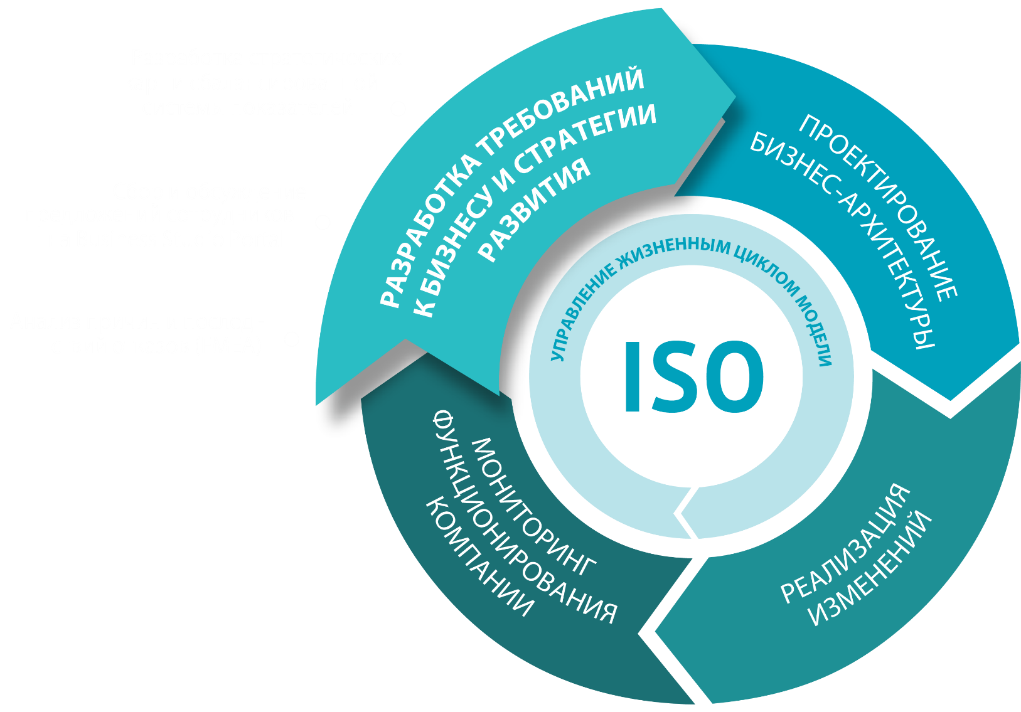
Поддержка цикла организационного развития с помощью Business Studio

Slide 8
Разработка стратегических карт и сбалансированной системы показателей
Удобным инструментом формализации целей организации является стратегическая карта.
На ней изображается дерево целей. Дерево может быть разбито на проекции в соответствии с методологией Дейвида П. Нортона и Роберта С. Каплана.
При проектировании целей обязательно должны быть разработаны показатели их достижения.
Для наглядности показатели могут быть размещены на стратегической карте.

Slide 9
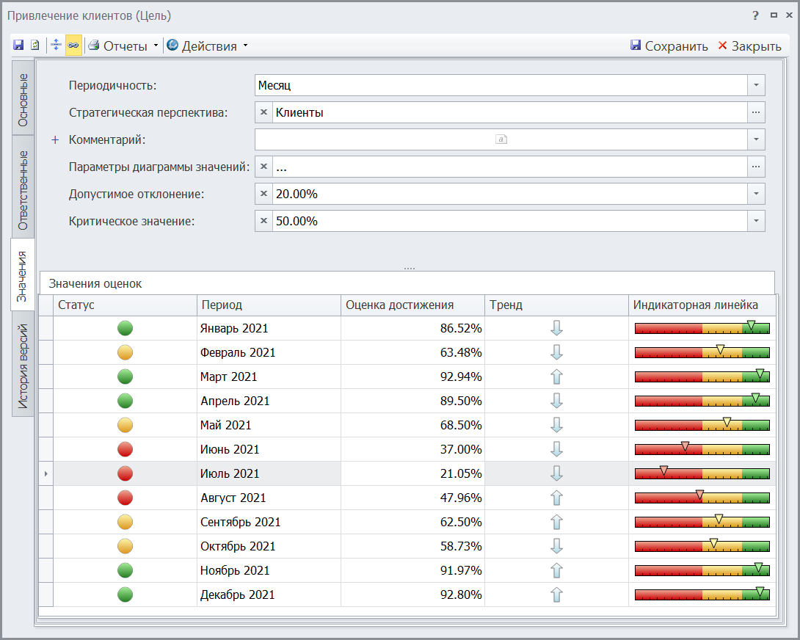
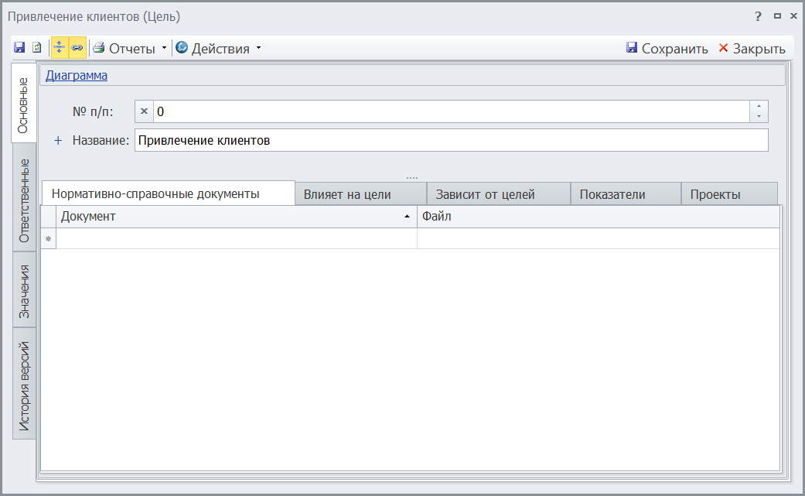
Разработка стратегических карт и сбалансированной системы показателей
Оценка достижения цели рассчитывается исходя из оценок выполнения показателей в соответствии с их силой влияния на достижение цели.

Slide 10
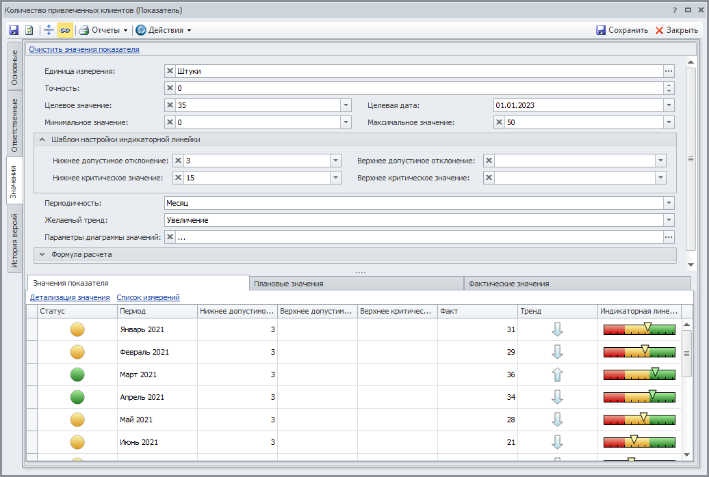
Разработка стратегических карт и сбалансированной системы показателей
Для показателей задается ряд параметров: Желаемый тренд, Единица измерения и т.д. Показатель хранит историю своих значений: плановых и фактических.

Slide 11
Сбор и обсуждение предложений сотрудников на Business Studio Portal
Business Studio Portal позволяет всем сотрудникам принять участие в обсуждении бизнес-процессов компании: они могут высказывать свои замечания и предложения на странице бизнес-процесса.
Уведомления о появлении сообщений получает владелец процесса и бизнес-аналитик.

Slide 12
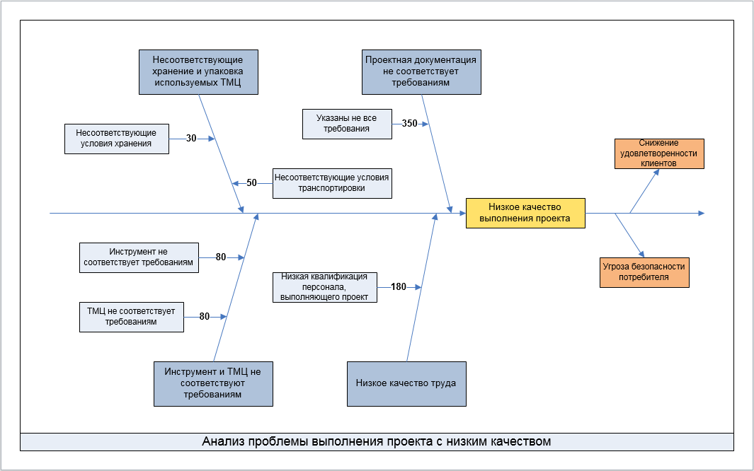
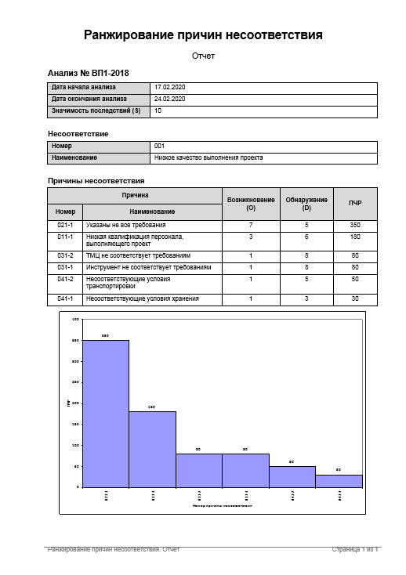
Анализ причин и последствий отказов (FMEA)
Business Studio поддерживает методику анализа несоответствий, их последствий и причин возникновения (FMEA) с применением диаграммы Исикавы.

Slide 13
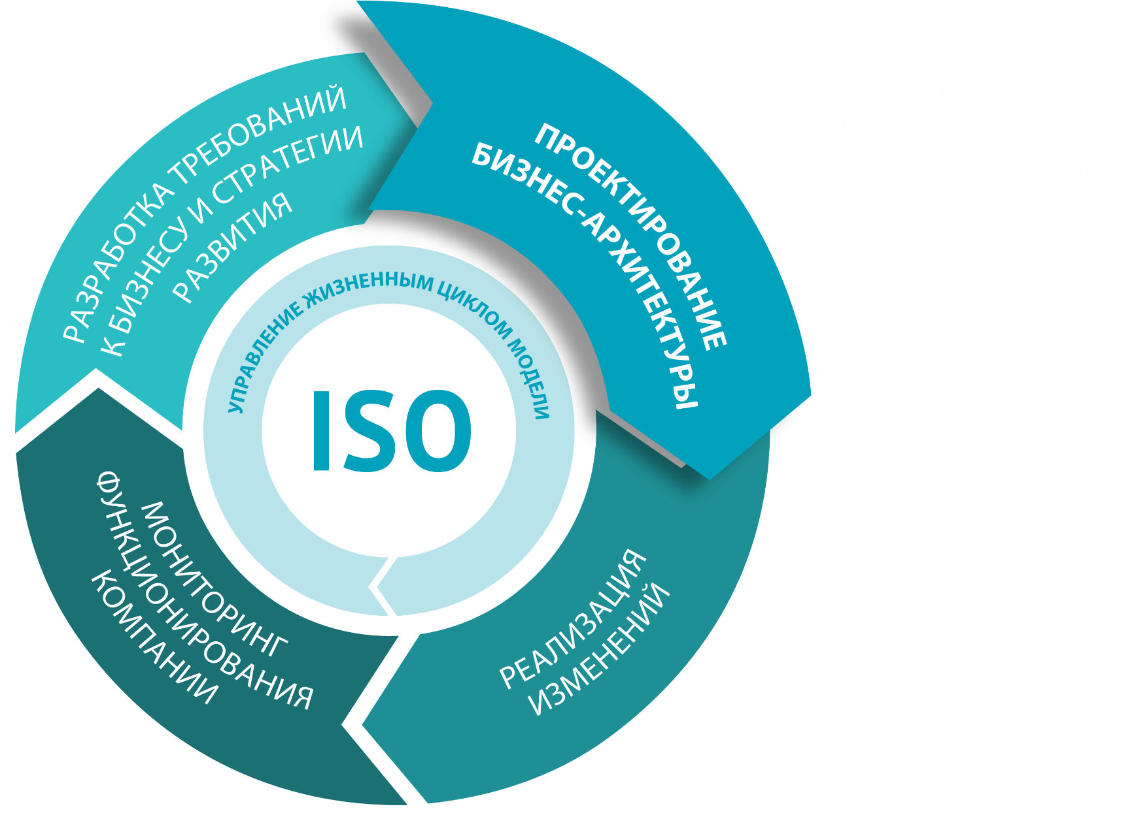
Поддержка цикла организационного развития с помощью Business Studio

Slide 14
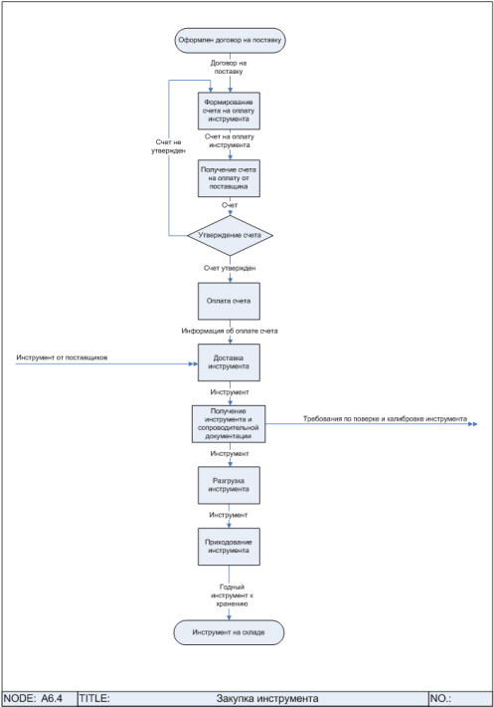
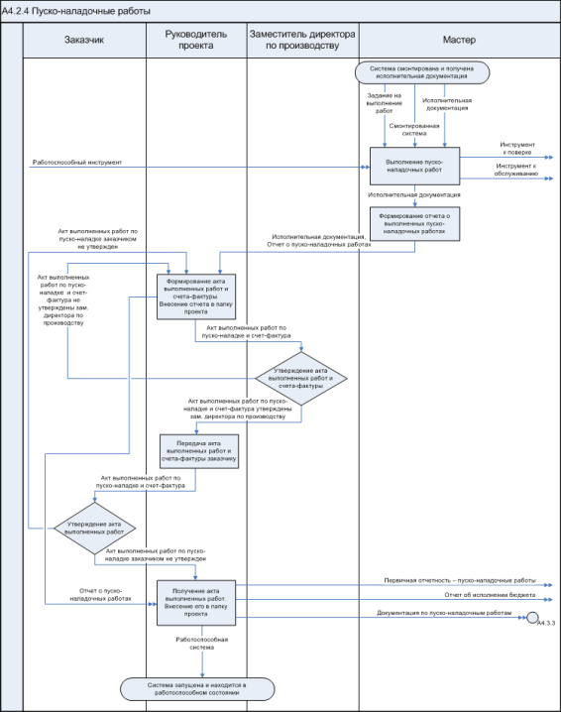
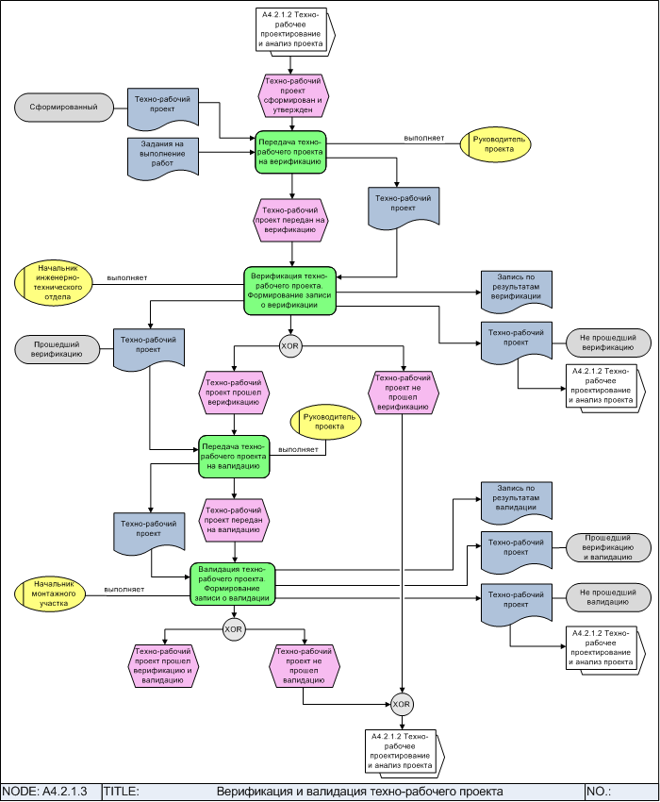
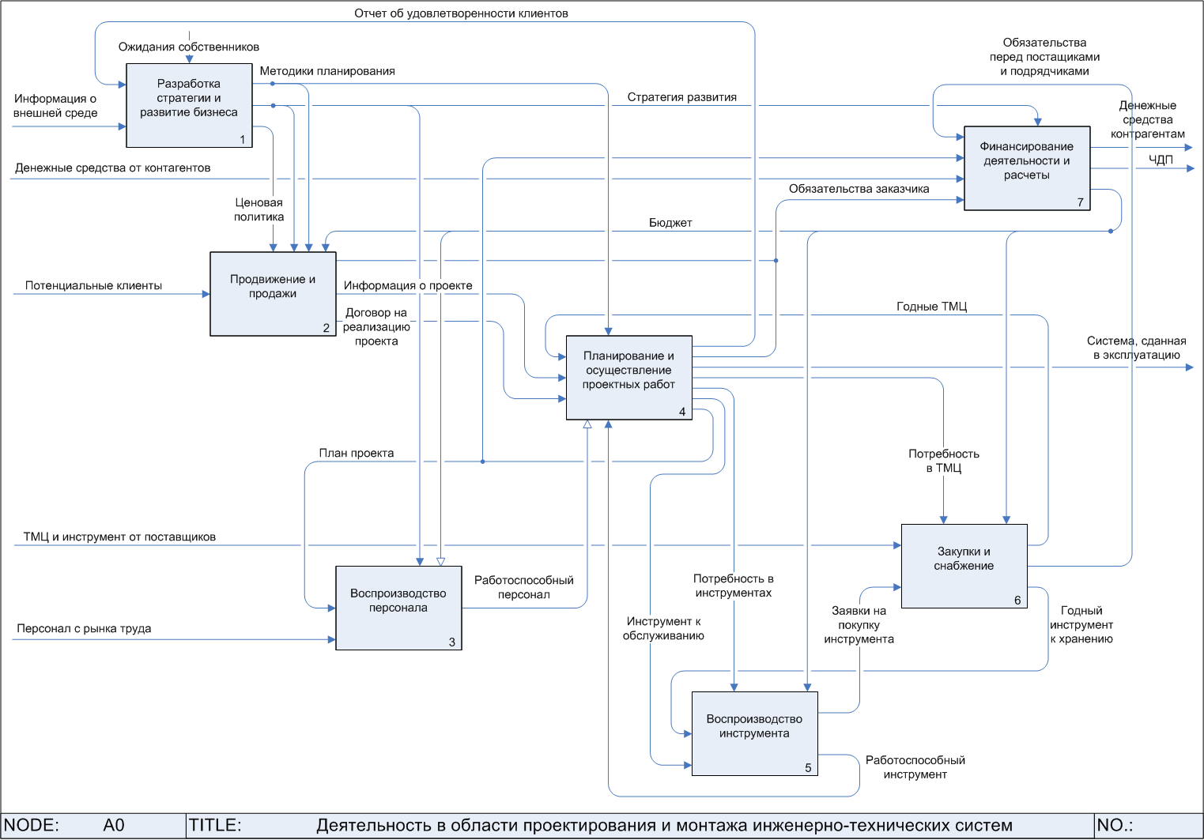
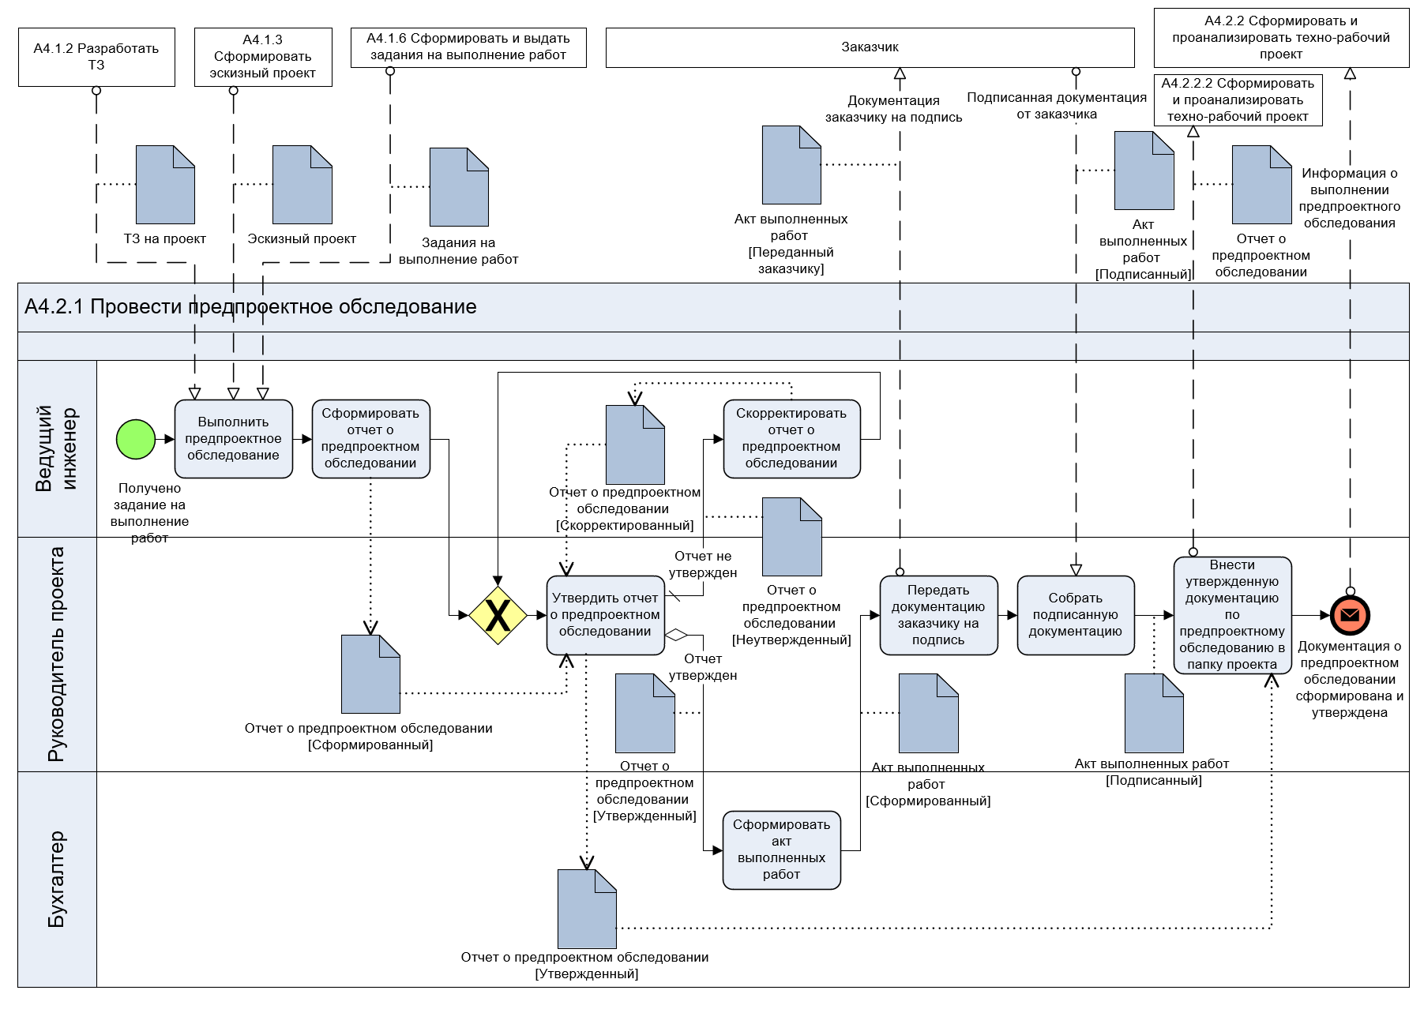
Проектирование деятельности. Нотации моделирования
1. IDEF0
4. BPMN (Business Process Model and Notation)
2. Basic Flowchart
3. Cross-functional Flowchart
5. EPC (Event-Driven Process Chain)

Slide 15
Проектирование деятельности. Нотация IDEF0

Slide 16
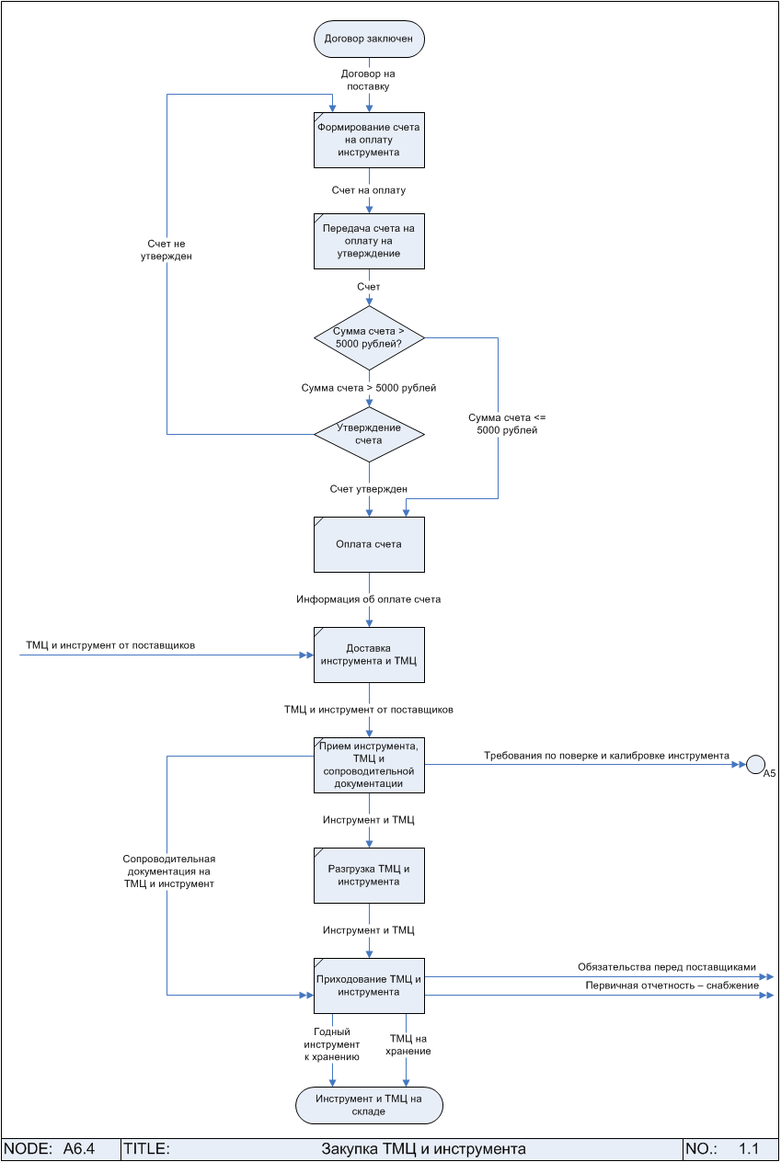
Проектирование деятельности. Нотация Basic Flowchart

Slide 17
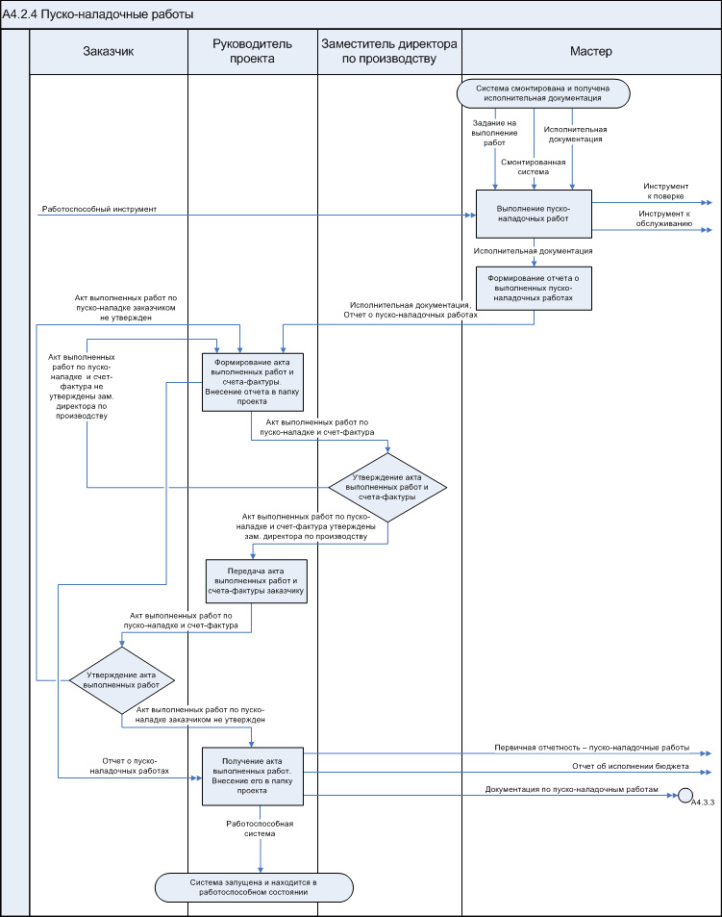
Проектирование деятельности. Нотация Cross-functional Flowchart

Slide 18
Проектирование деятельности. Нотация BPMN

Slide 19
Проектирование деятельности. Нотация EPC

Slide 20
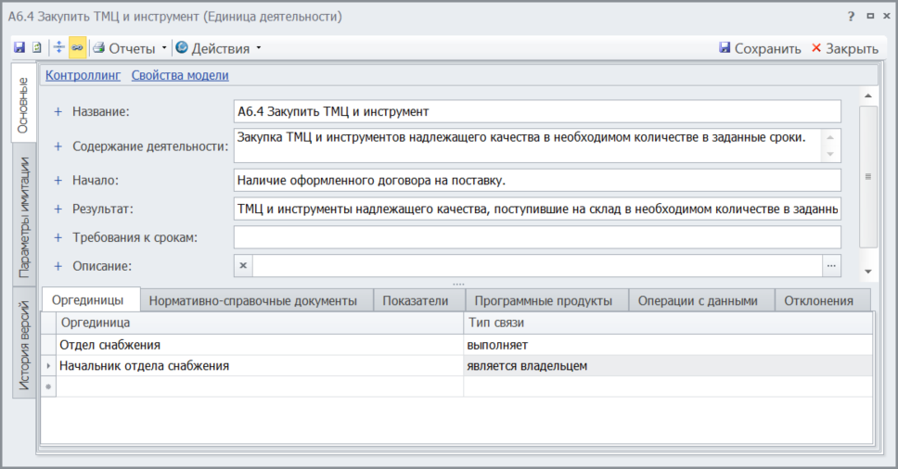
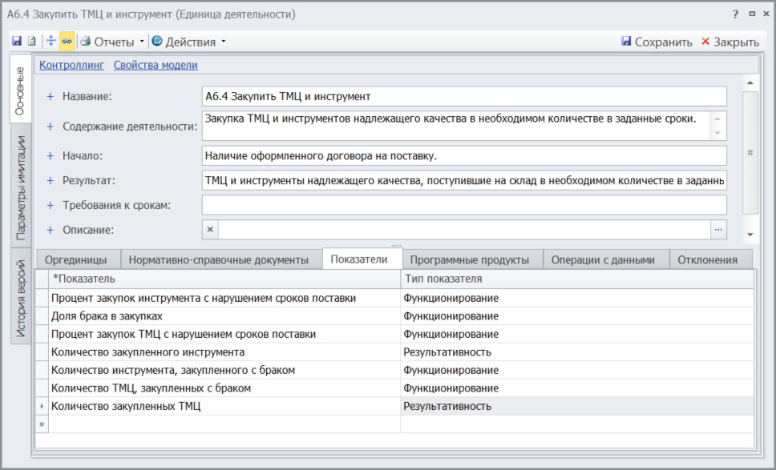
Проектирование деятельности
В соответствии с процессным подходом для бизнес-процесса заполняются параметры:
результат;
требования к срокам;
владелец бизнес-процесса и исполнители.
Также для процесса могут быть заданы показатели его результативности и эффективности (KPI).

Slide 21
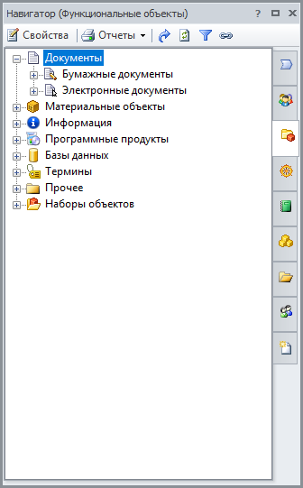
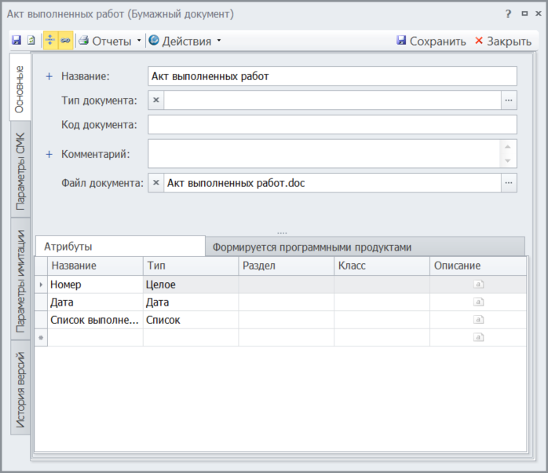
Проектирование деятельности
Справочник «Функциональные объекты» служит для хранения информации о физических и информационных объектах, с которыми работает организация. Объекты ассоциируются со стрелками на диаграммах IDEF0, Basic Flowchart или Cross-functional Flowchart или размещаются как самостоятельные элементы на диаграммах BPMN и EPC. Для функциональных объектов справочника «Документы» можно определить атрибуты, приложить файл с шаблоном документа.

Slide 22
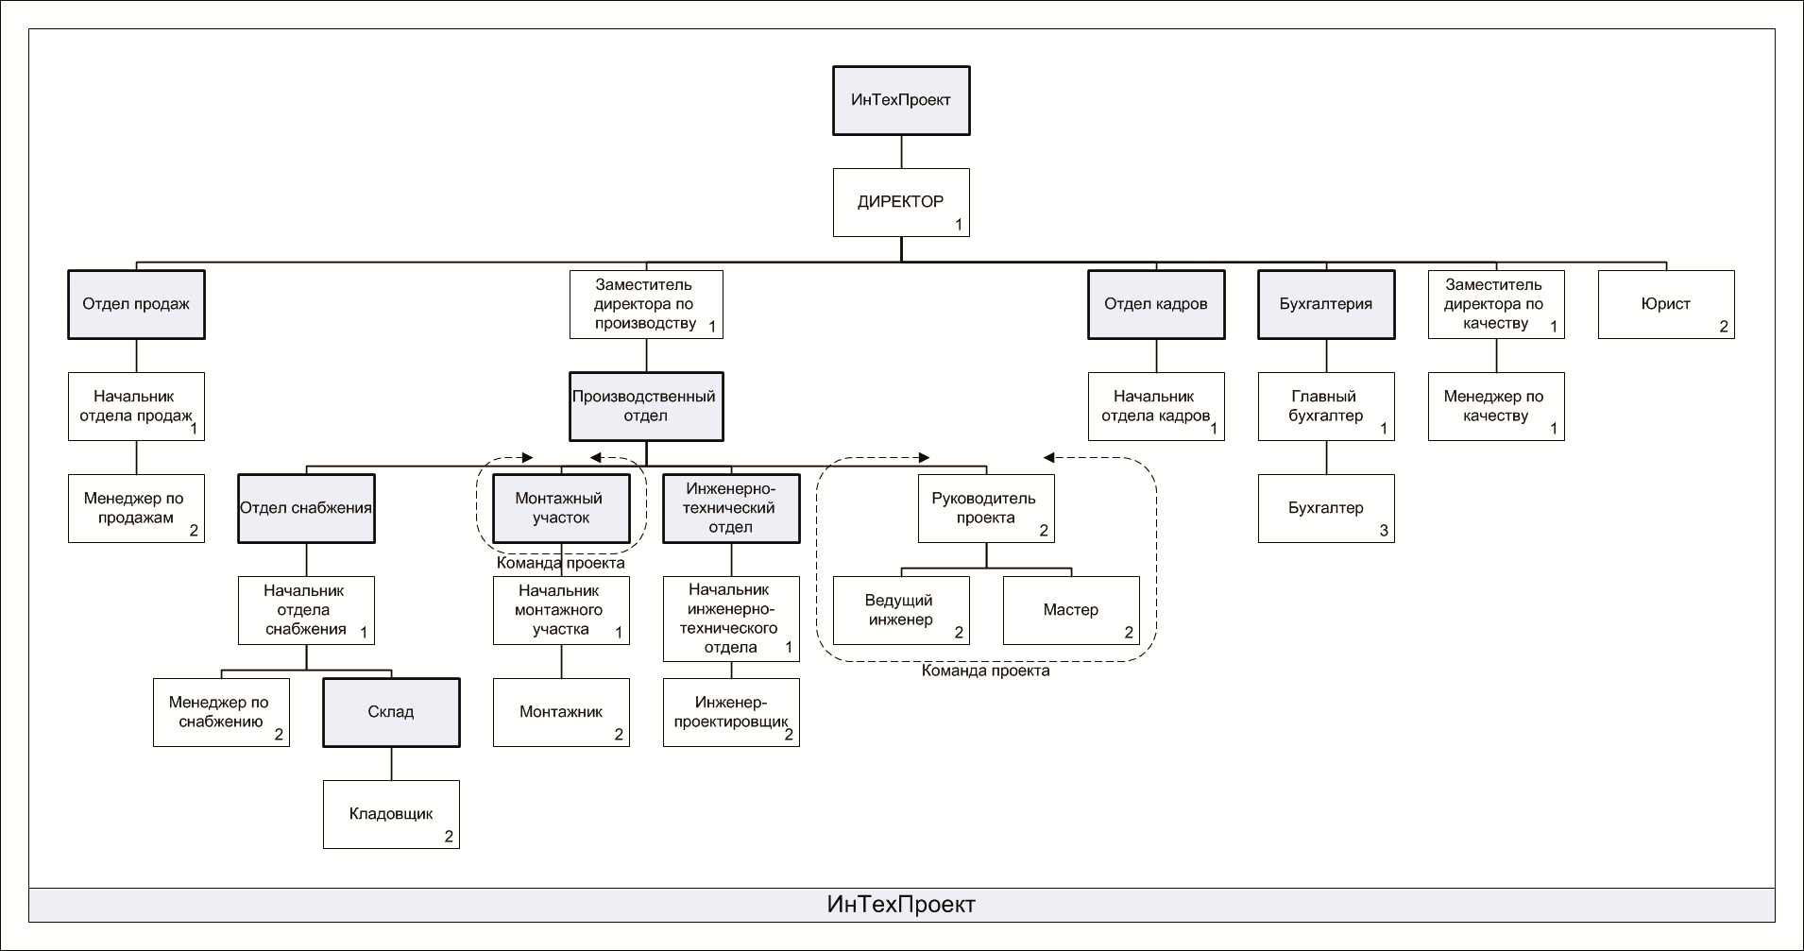
Проектирование организационной структуры
Возможности:
Формирование иерархии подразделений и должностей в справочнике «Оргединицы» или с помощью организационной диаграммы.
Поддержка 4 типов субъектов: Подразделение, Должность, Внешняя оргединица, Роль.

Slide 23
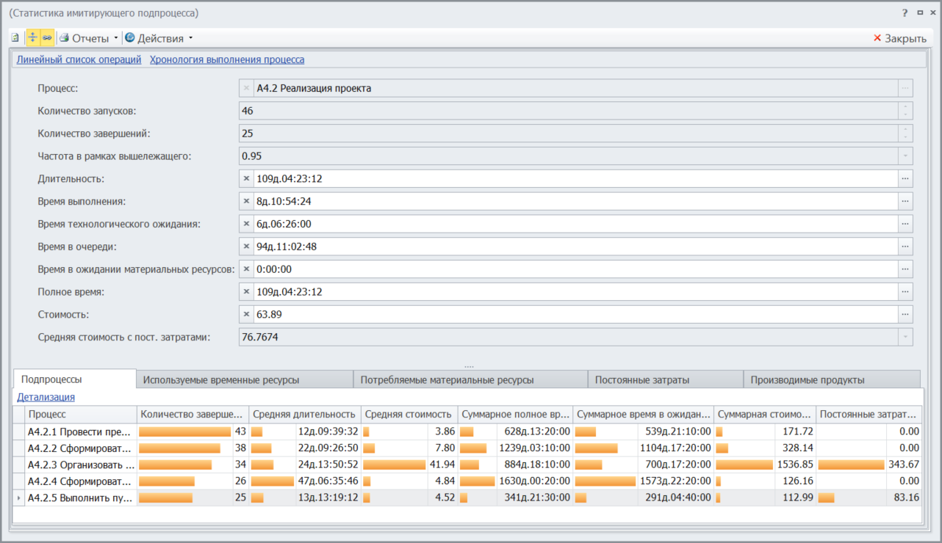
Имитационное моделирование и ФСА
Имитационное моделирование позволяет смоделировать пошаговое выполнение процесса, а ФСА − получить оценку стоимости выполнения процесса.
В результате проведения имитационного моделирования и ФСА можно:
оценить средние значения и разброс ключевых параметров процесса;
найти самые затратные или самые длительные процессы;
выбрать оптимальную версию процесса.

Slide 24
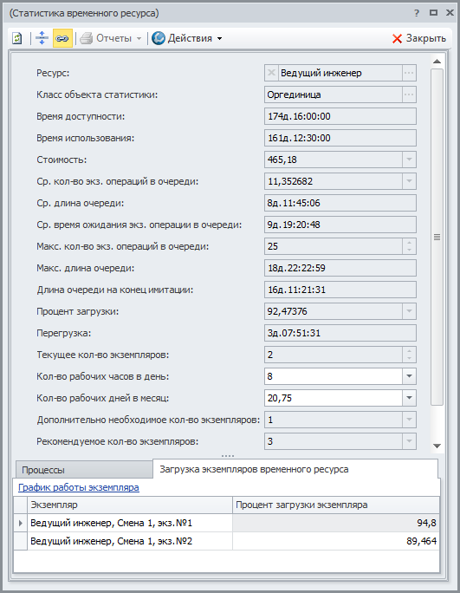
Имитационное моделирование и ФСА
В результате проведения имитационного моделирования Business Studio рассчитывает текущую загрузку ресурса, его перегрузку и рекомендуемое количество ресурсов, а также позволяет найти «бутылочные горлышки».
Параметры, указывающие на то, что ресурс является «бутылочным горлышком»
Рекомендуемое количество ресурсов

Slide 25
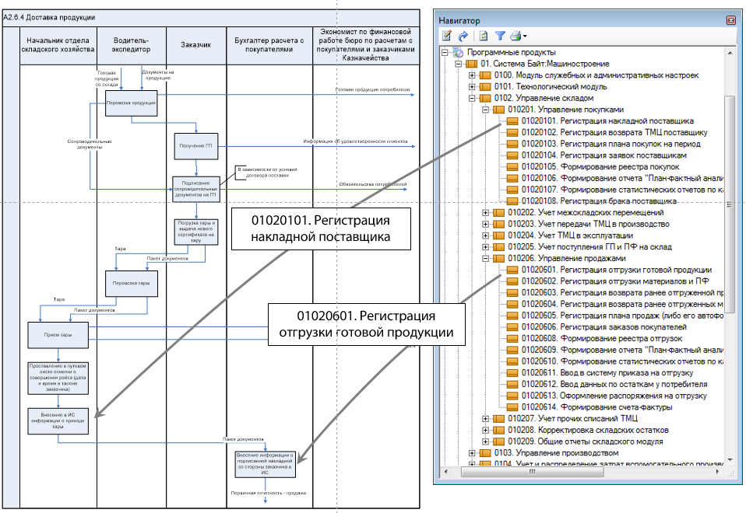
Проектирование архитектуры приложений и структуры данных
Шаг 1. Установление соответствия между процессом и поддерживающими его функциями информационной системы.
Шаг 2. Описание информационных сущностей и их атрибутов.
Шаг 3. Установление связи между процессами и информационными сущностями (входы-выходы процессов). Описание операций над сущностями по методу CRUD (Create-Read-Update-Delete).

Slide 26
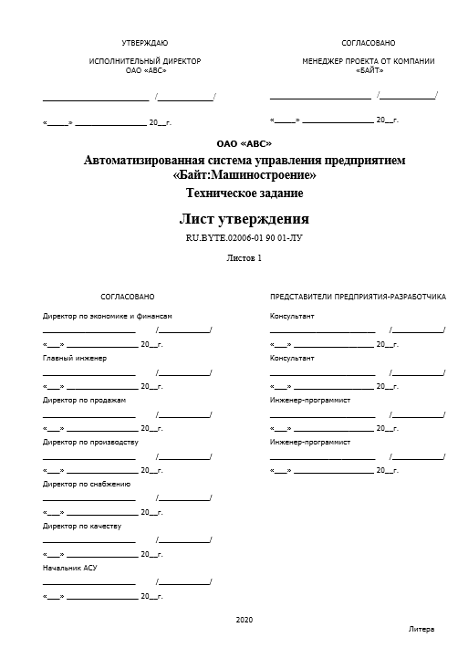
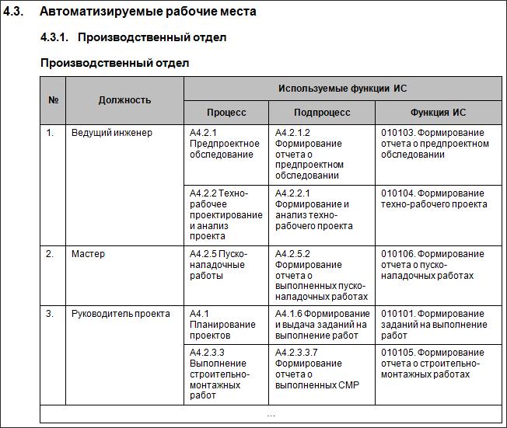
Проектирование архитектуры приложений и структуры данных
Шаг 4. Формирование отчетов о работе с данными и Технического задания.
Пример разделов ТЗ:
Автоматизируемые процессы;
Перечень формируемых отчетов;
Структура информационной системы;
Автоматизируемые рабочие места.

Slide 27
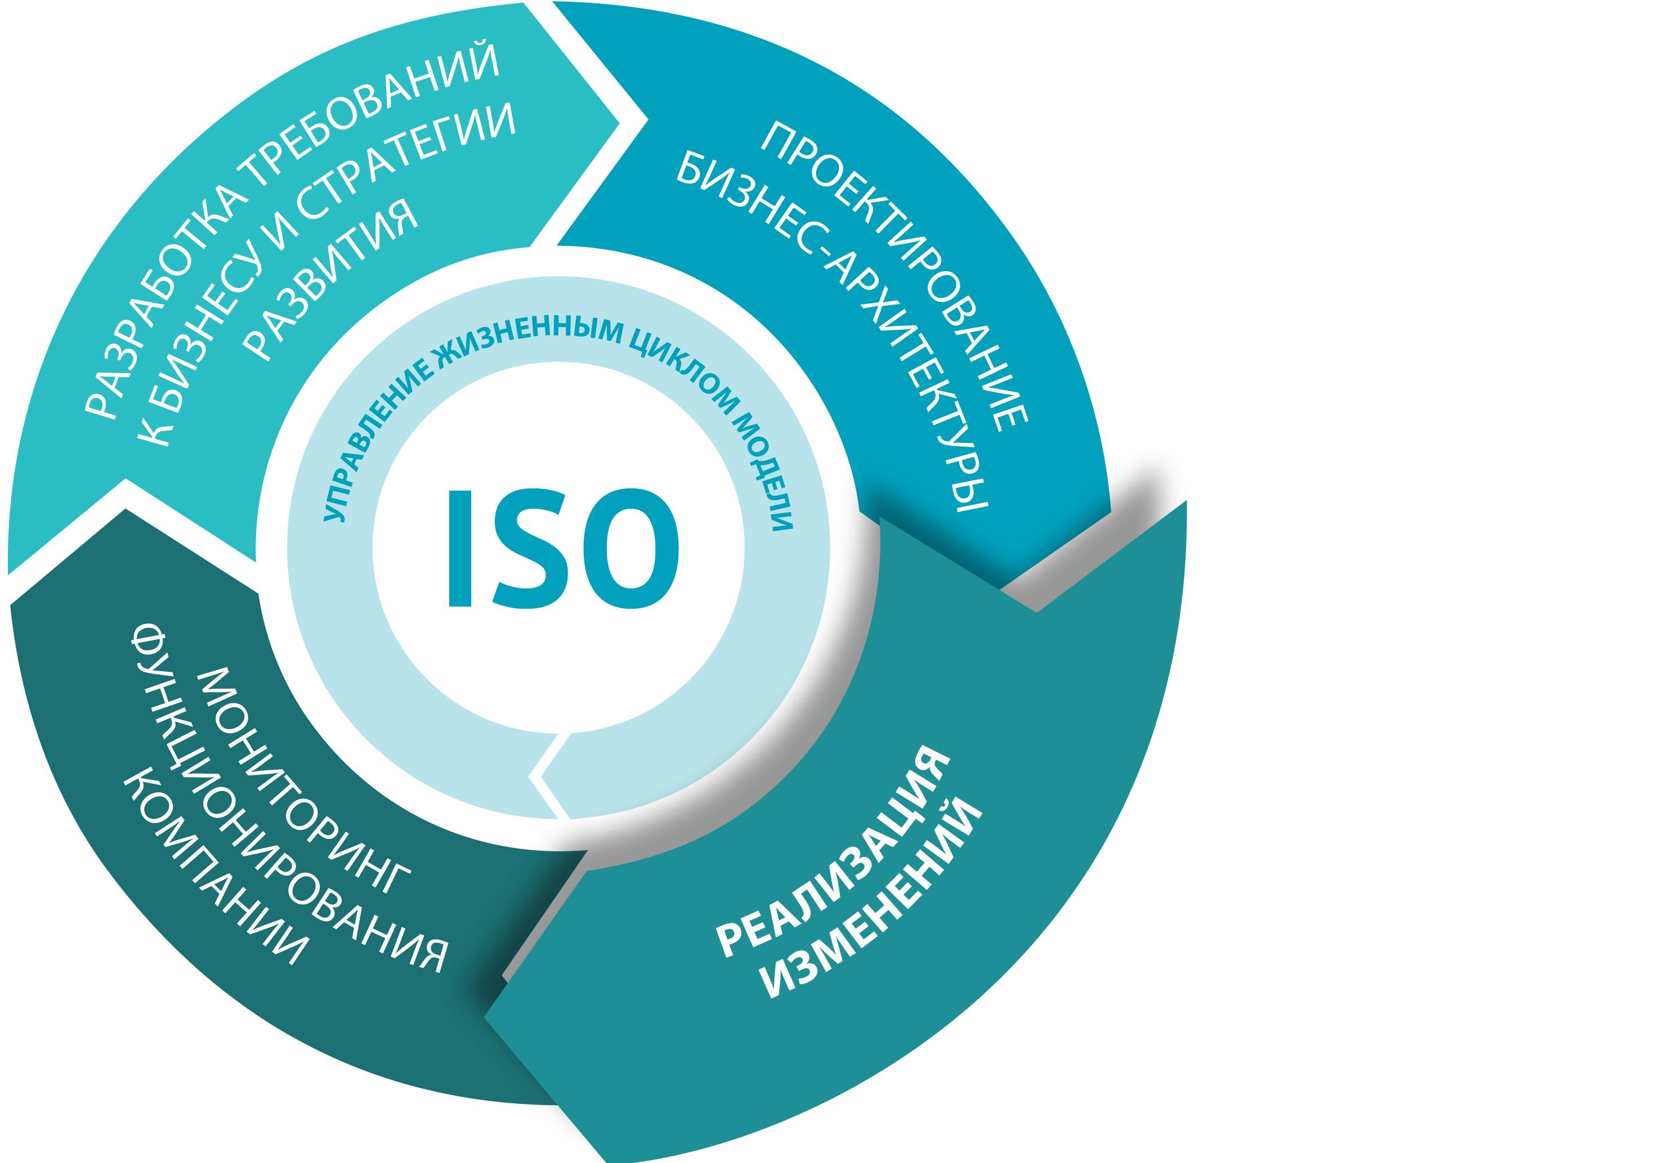
Поддержка цикла организационного развития с помощью Business Studio

Slide 28
Формирование регламентирующей документации
Основные виды формируемых регламентирующих документов и отчетов
Чтобы воплотить в жизнь идеи, заложенные в бизнес-архитектуре, необходимо донести их до сотрудников в понятном для них виде. Это осуществляется посредством создания пакета регламентирующих документов, содержащих в себе всю важную информацию для эффективного выполнения сотрудниками своей работы. Business Studio кардинально снижает трудоемкость этого шага, автоматически формируя все основные регламентирующие документы организации.
Элемент бизнес-архитектуры | Регламентирующие документы и отчеты
Цели бизнеса | Стратегическая карта
Модель бизнес-процессов | Регламенты бизнес-процессов
Ресурсы и данные | Маршруты движения документов Операции с информационными объектами и их атрибутами
Организационная структура | Положения о подразделении Должностные инструкции
Информационные системы | ТЗ на автоматизацию

Slide 29
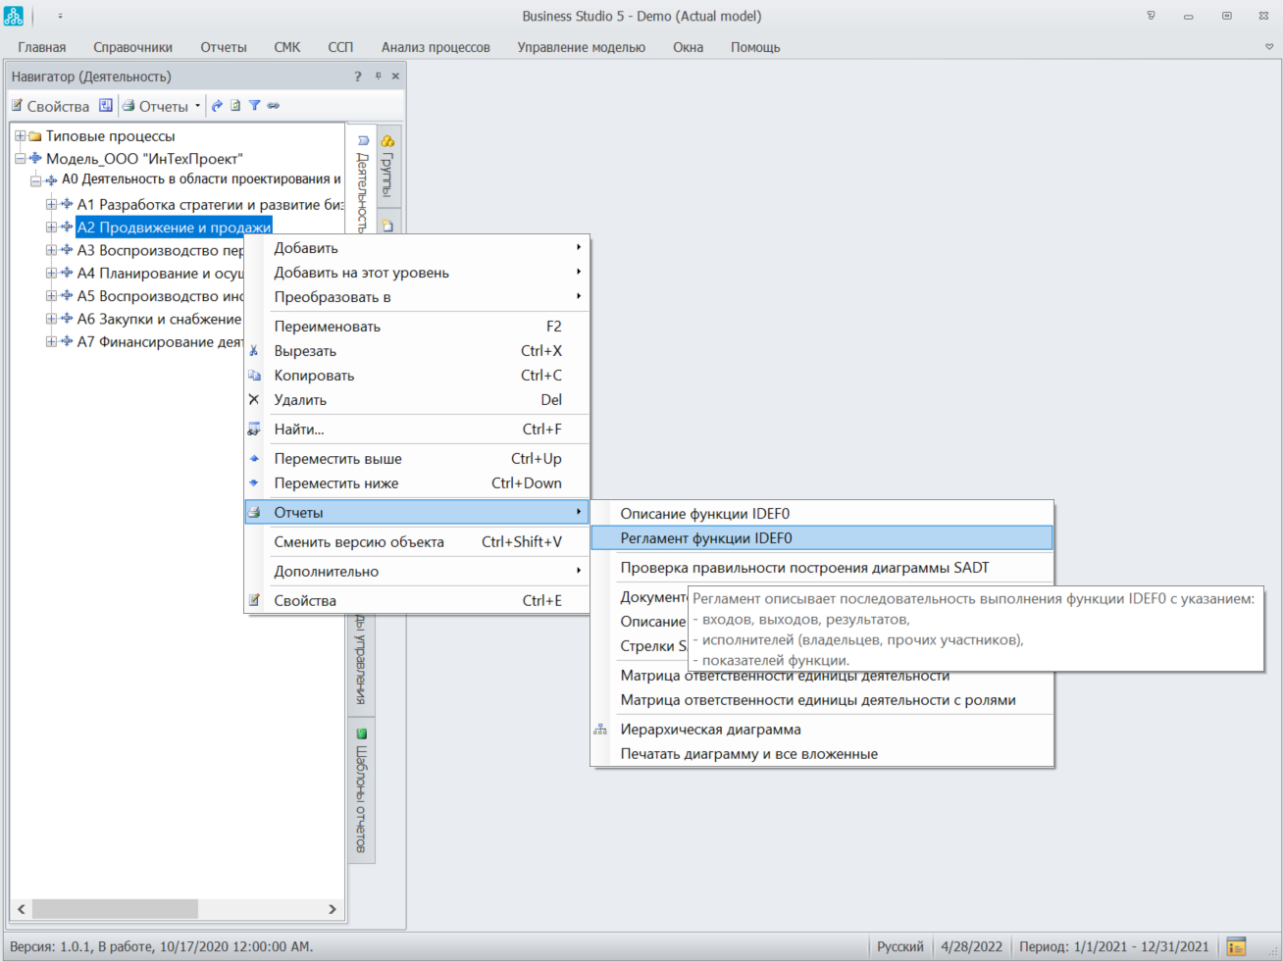
Формирование регламентирующей документации
Возможности по формированию документов и отчетов
Формирование основных видов регламентирующих документов
Вывод документации в формате:
- Microsoft Word, Microsoft Excel
- HTML
Изменение существующих или создание новых шаблонов документов и отчетов с помощью Мастера отчетов
Поддержка пакетного формирования отчетов

Slide 30
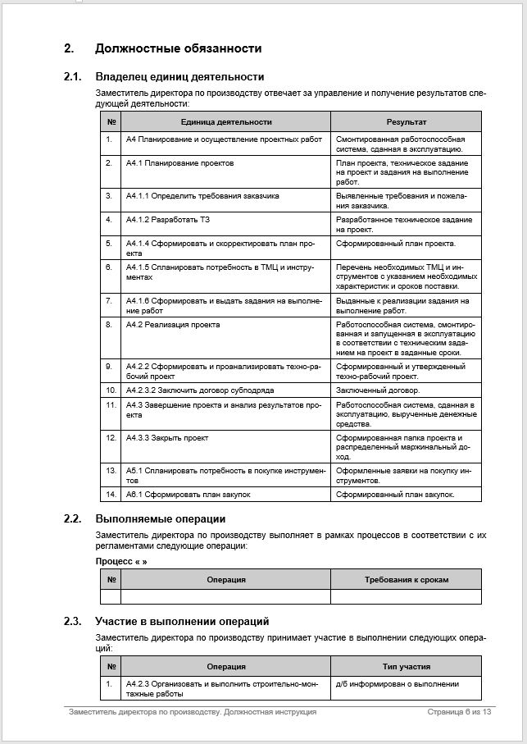
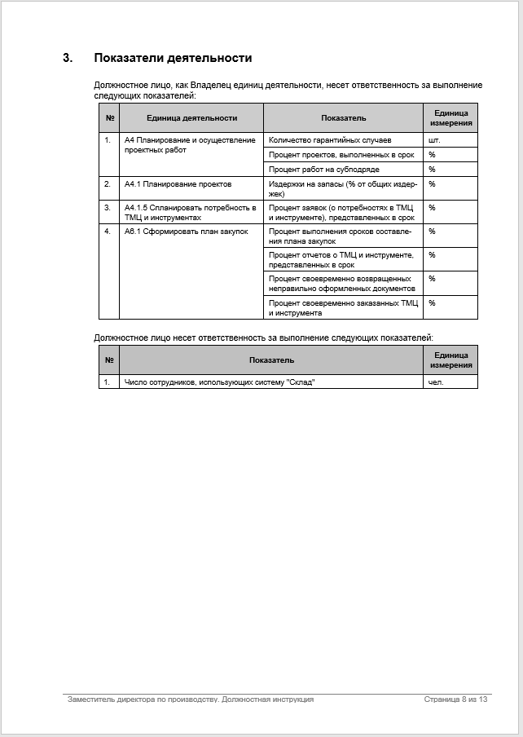
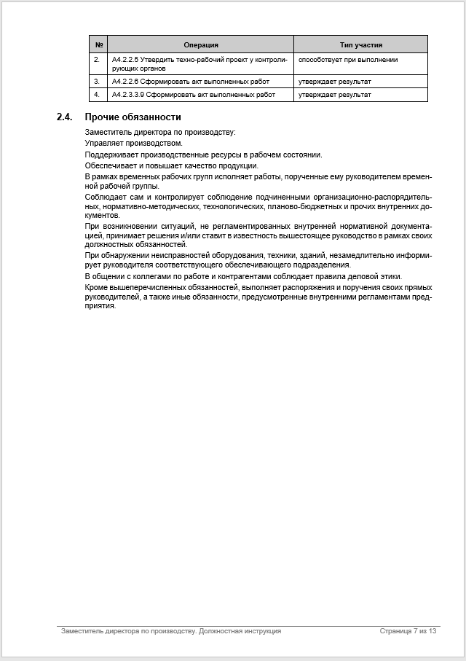
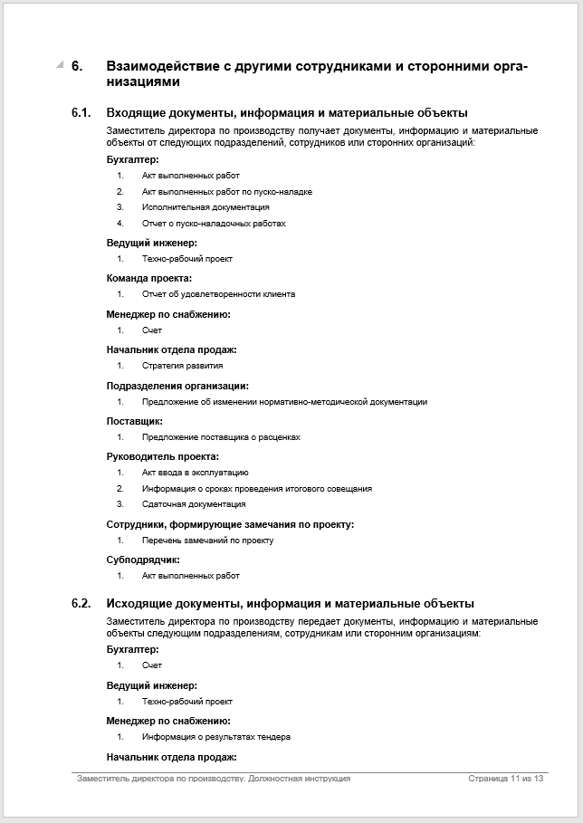
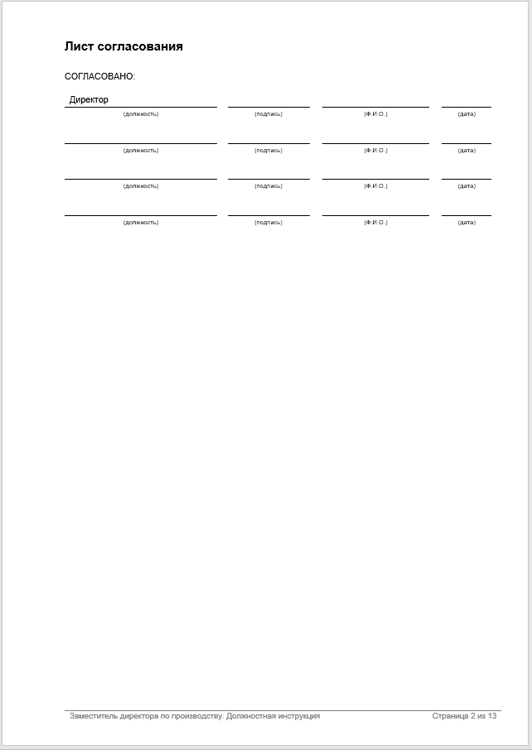
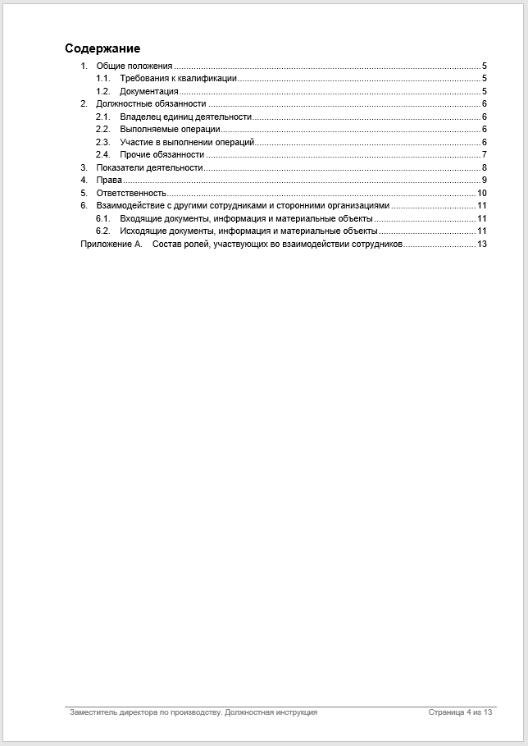
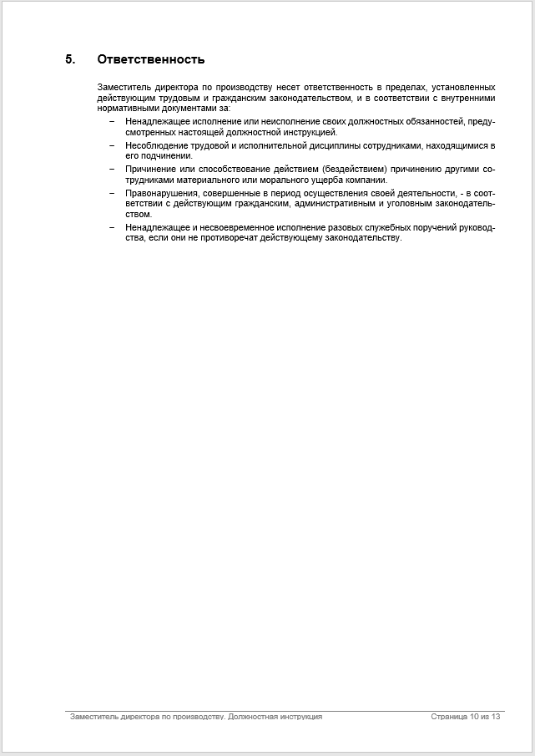
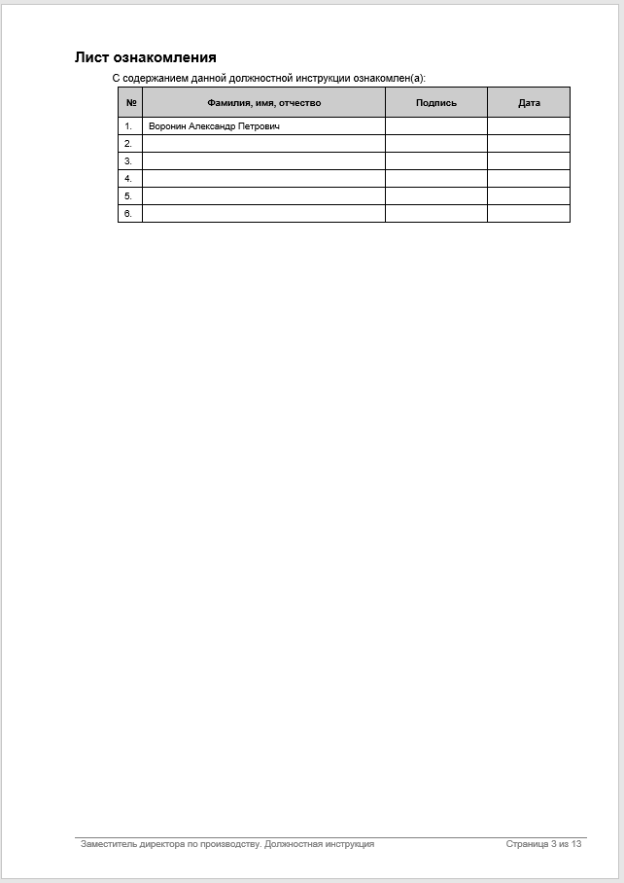
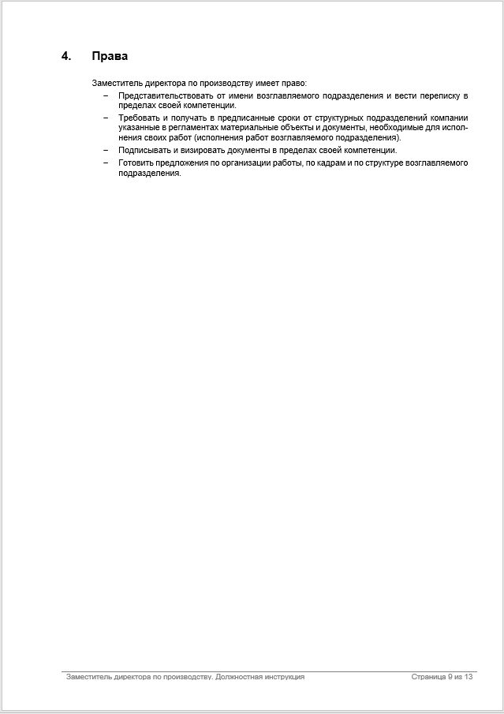
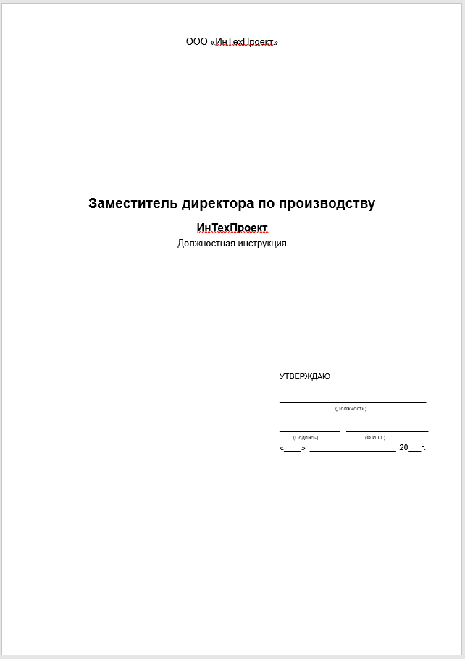
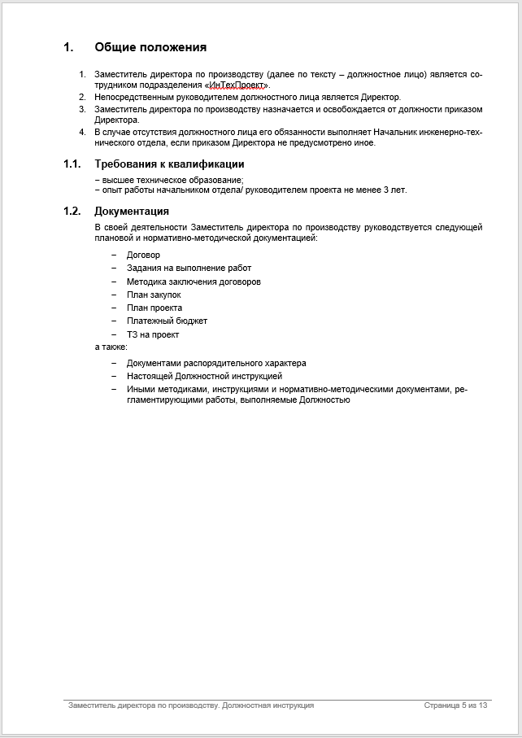
Формирование регламентирующей документации
Документ в формате Microsoft Word

Slide 31
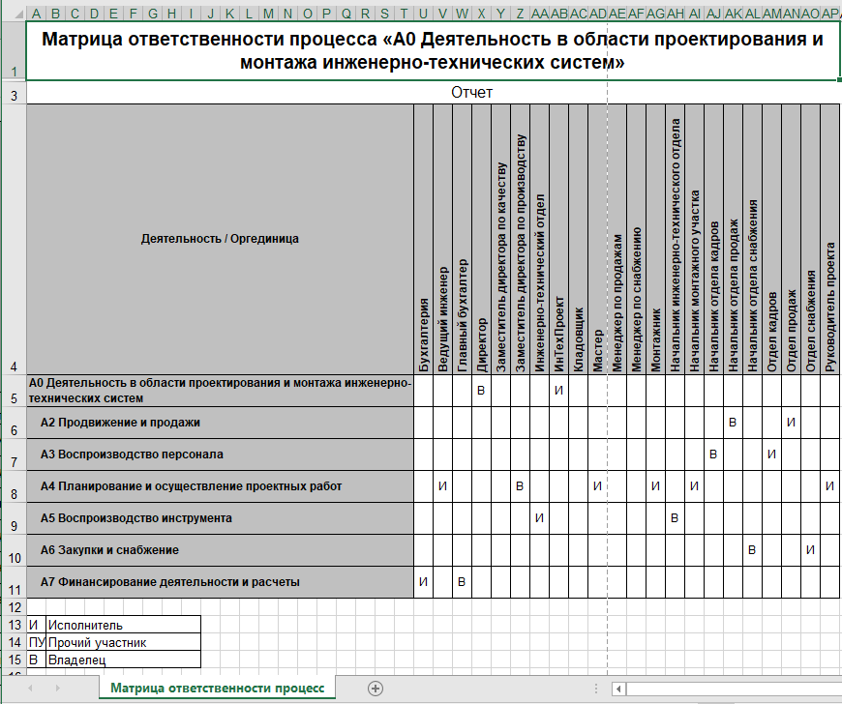
Формирование регламентирующей документации
Документ в формате Microsoft Excel

Slide 32
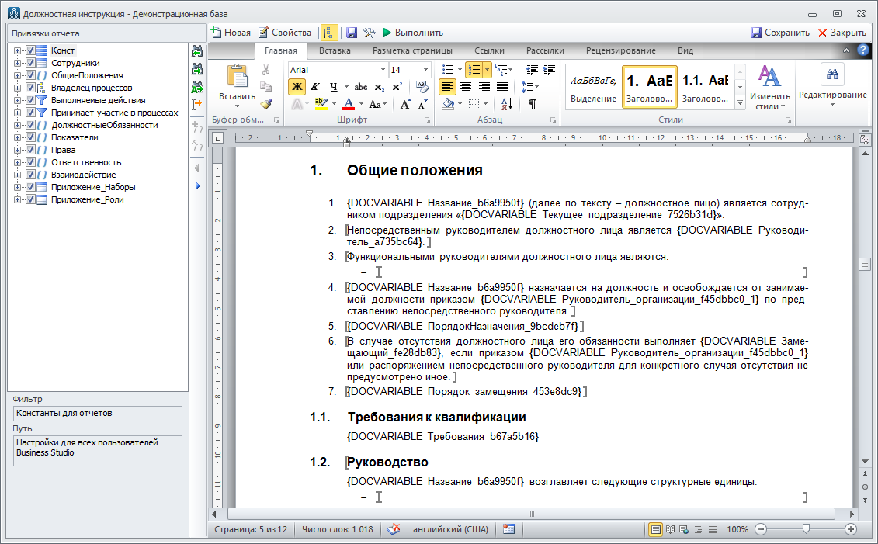
Формирование регламентирующей документации
Мастер отчетов в формате Microsoft Word

Slide 33
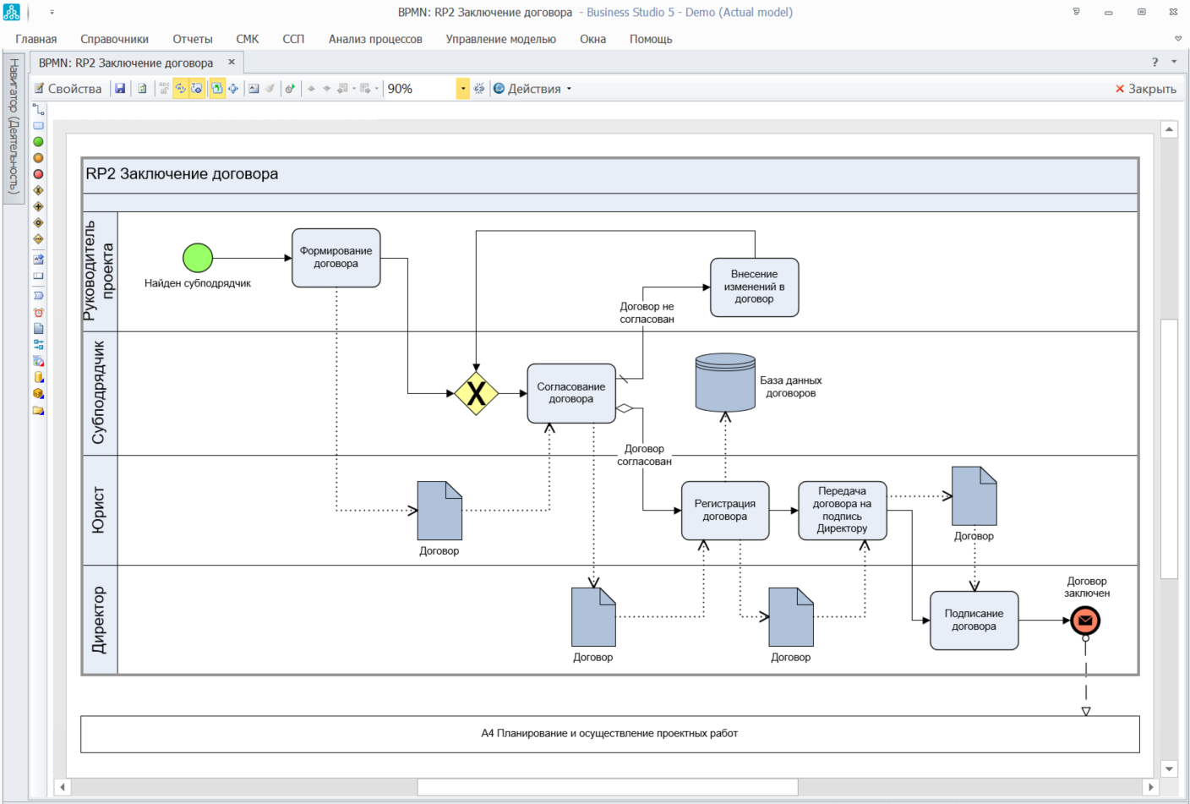
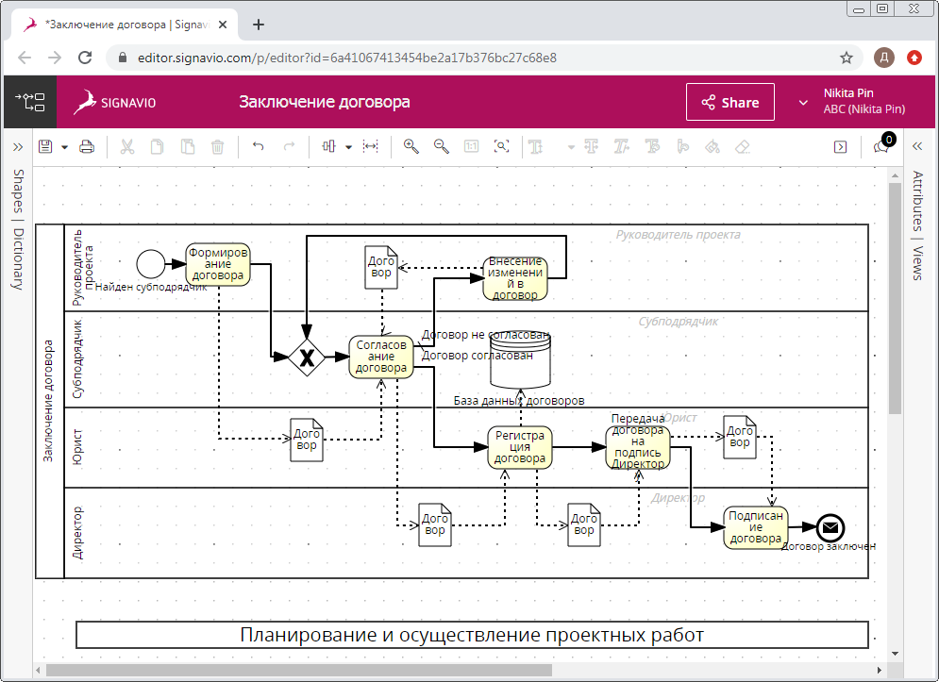
Экспорт диаграмм процессов в BPMS и ERP-системы
Возможность передачи разработанных схем процессов в BPM-систему обеспечена благодаря поддержке формата BPMN 2.0 XML.
BPM-системы – это современный класс информационных систем, позволяющих управлять исполнением бизнес-процессов в реальном времени.
Использование стандарта BPMN 2.0 XML помогает:
выполнить настройку BPM-системы на исполнение процессов.
сформировать «бесшовную» автоматизированную систему управления предприятием благодаря быстрому и удобному переходу от модели непосредственно к автоматизации процессов.
Диаграмма процесса после передачи в BPM-систему

Slide 34
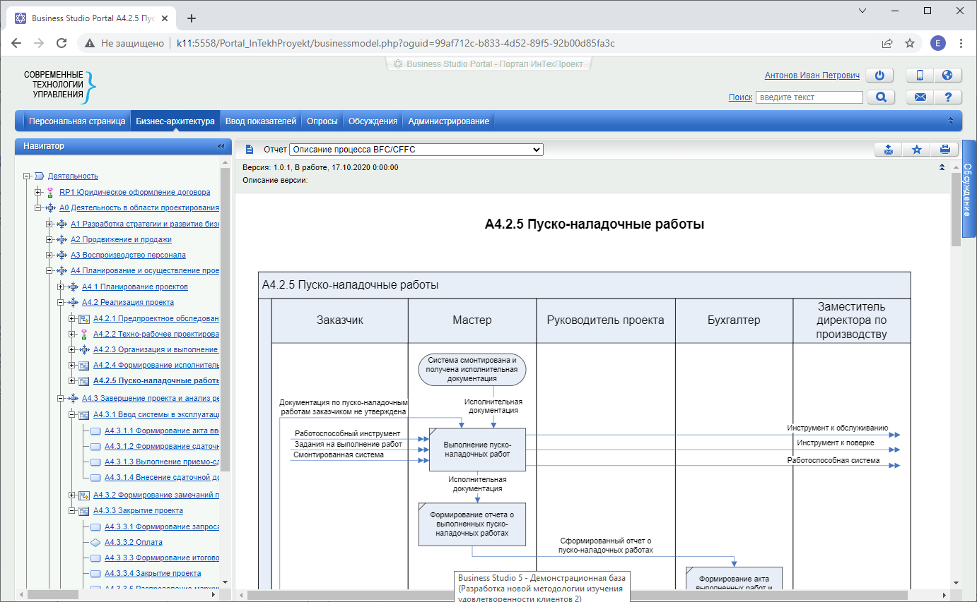
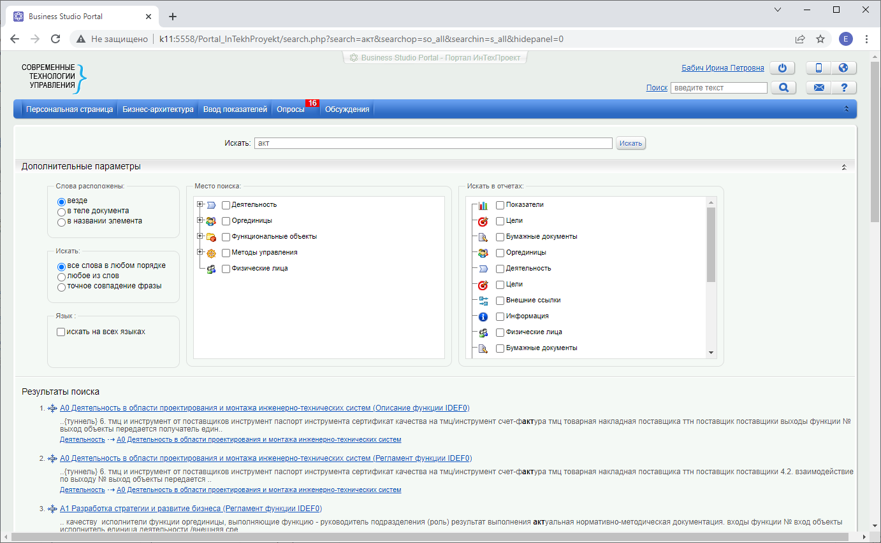
Создание для сотрудников базы знаний об устройстве и работе компании
HTML-публикация и Business Studio Portal
Просмотр с помощью веб-браузера на компьютерах и мобильных устройствах
Публикация в Intranet и Internet
Сохранение отчетов в форматах: PDF, DOC, XLS
Поддержка гиперссылок на объекты системы
Несколько отчетов для одного объекта
Полнотекстовый поиск во всей базе документов

Slide 35
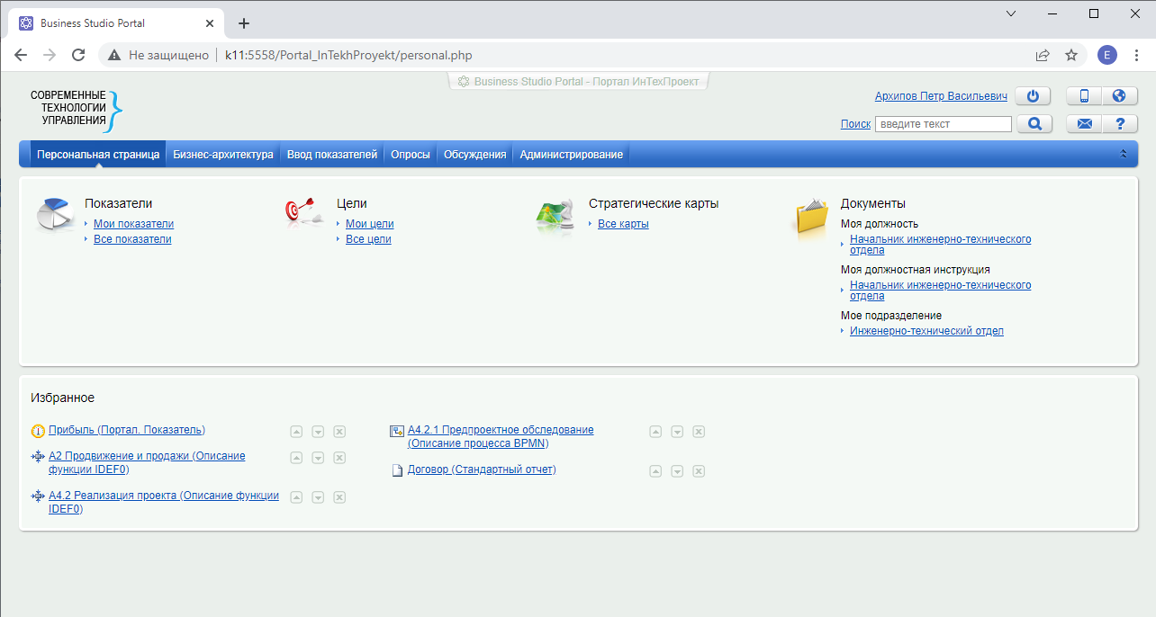
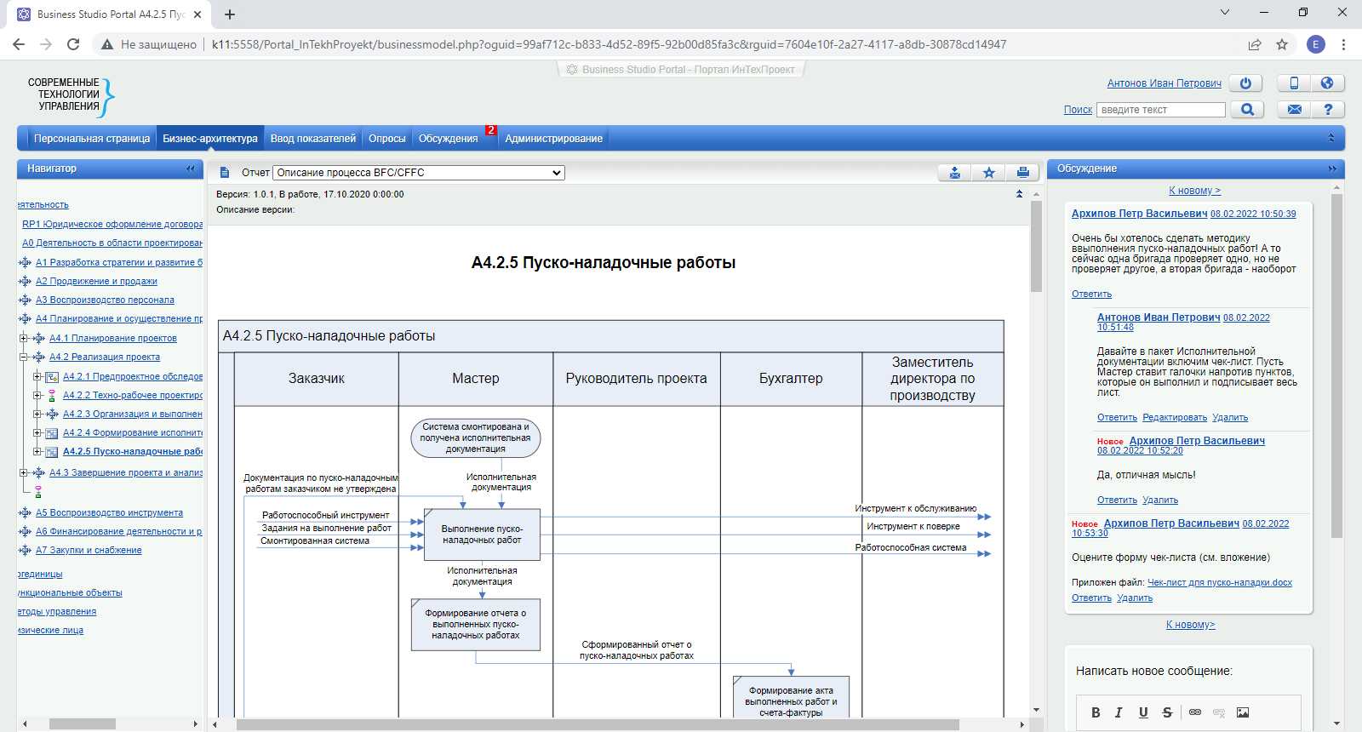
Создание для сотрудников базы знаний об устройстве и работе компании
Business Studio Portal
Business Studio Portal дополнительно к возможностям HTML-публикации поддерживает:
Авторизацию при входе на портал и разграничение прав доступа сотрудников
Персональную страницу сотрудника (с настраиваемой структурой)
Проведение согласований изменений в рабочей группе и ознакомление всех сотрудников
Работу с показателями
Обсуждение элементов бизнес-архитектуры

Slide 36
Оповещение сотрудников об изменениях информации в их зоне внимания
Как обеспечить, чтобы в рамках проектов развития каждый сотрудник ознакомился с важными изменениями, которые касаются именно его?
Эту задачу берет на себя Business Studio Portal. При появлении новых версий объектов, находящихся в зоне внимания сотрудника, Портал высылает ему уведомление по e-mail, а также информирует о количестве новых версий объектов в главном меню. Зона внимания сотрудника рассчитывается на основе ролевых правил и может быть гибко настроена.

Slide 37
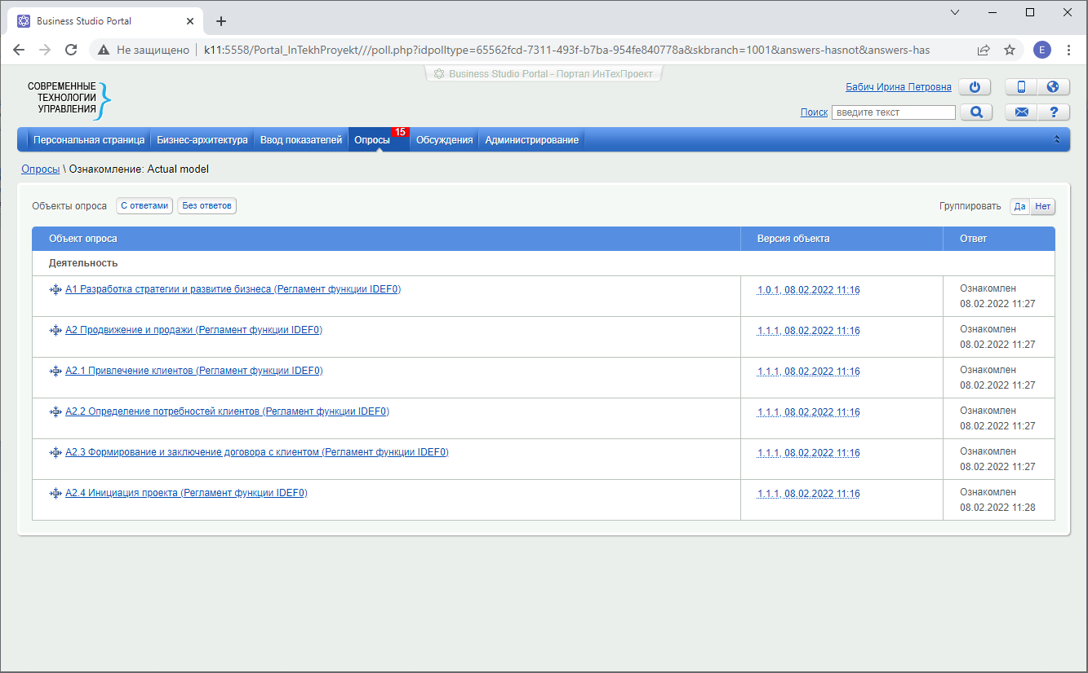
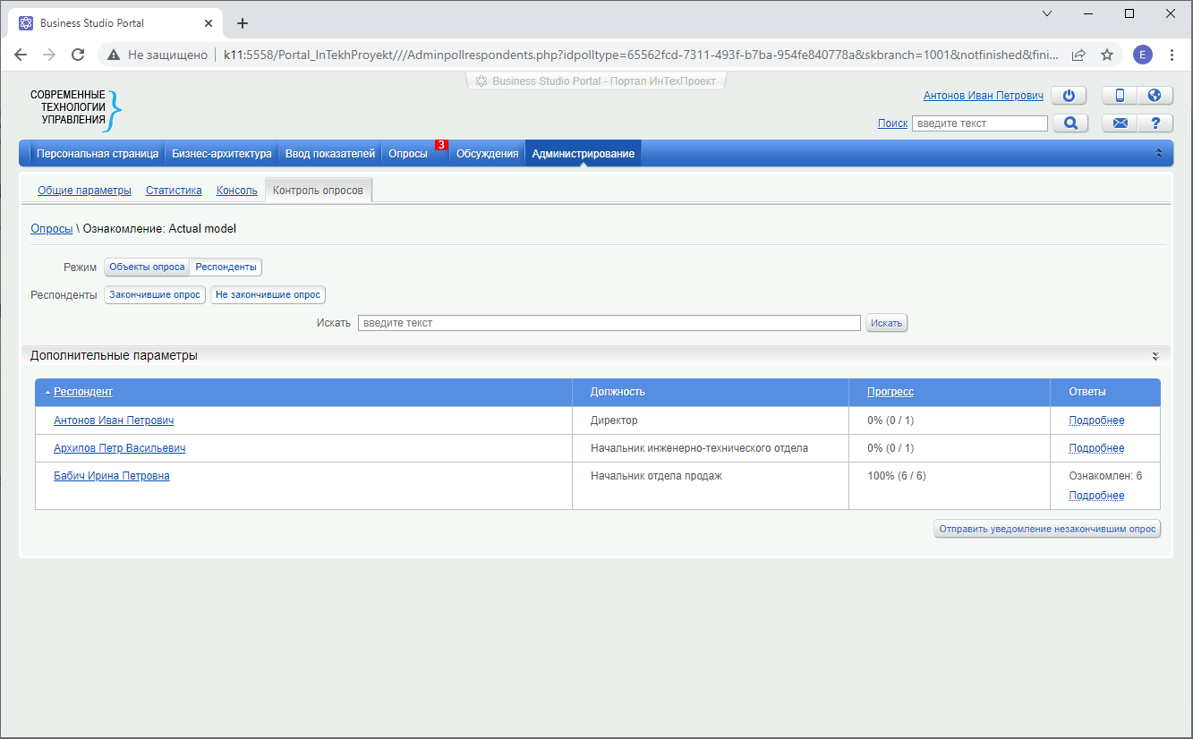
Оповещение сотрудников об изменениях информации в их зоне внимания
Сотрудник должен ознакомиться с новыми версиями в специальном разделе Опросы и поставить отметку об ознакомлении. Портал фиксирует время ознакомления и предоставляет возможность руководителям проконтролировать, все ли сотрудники ознакомились с изменениями.

Slide 38
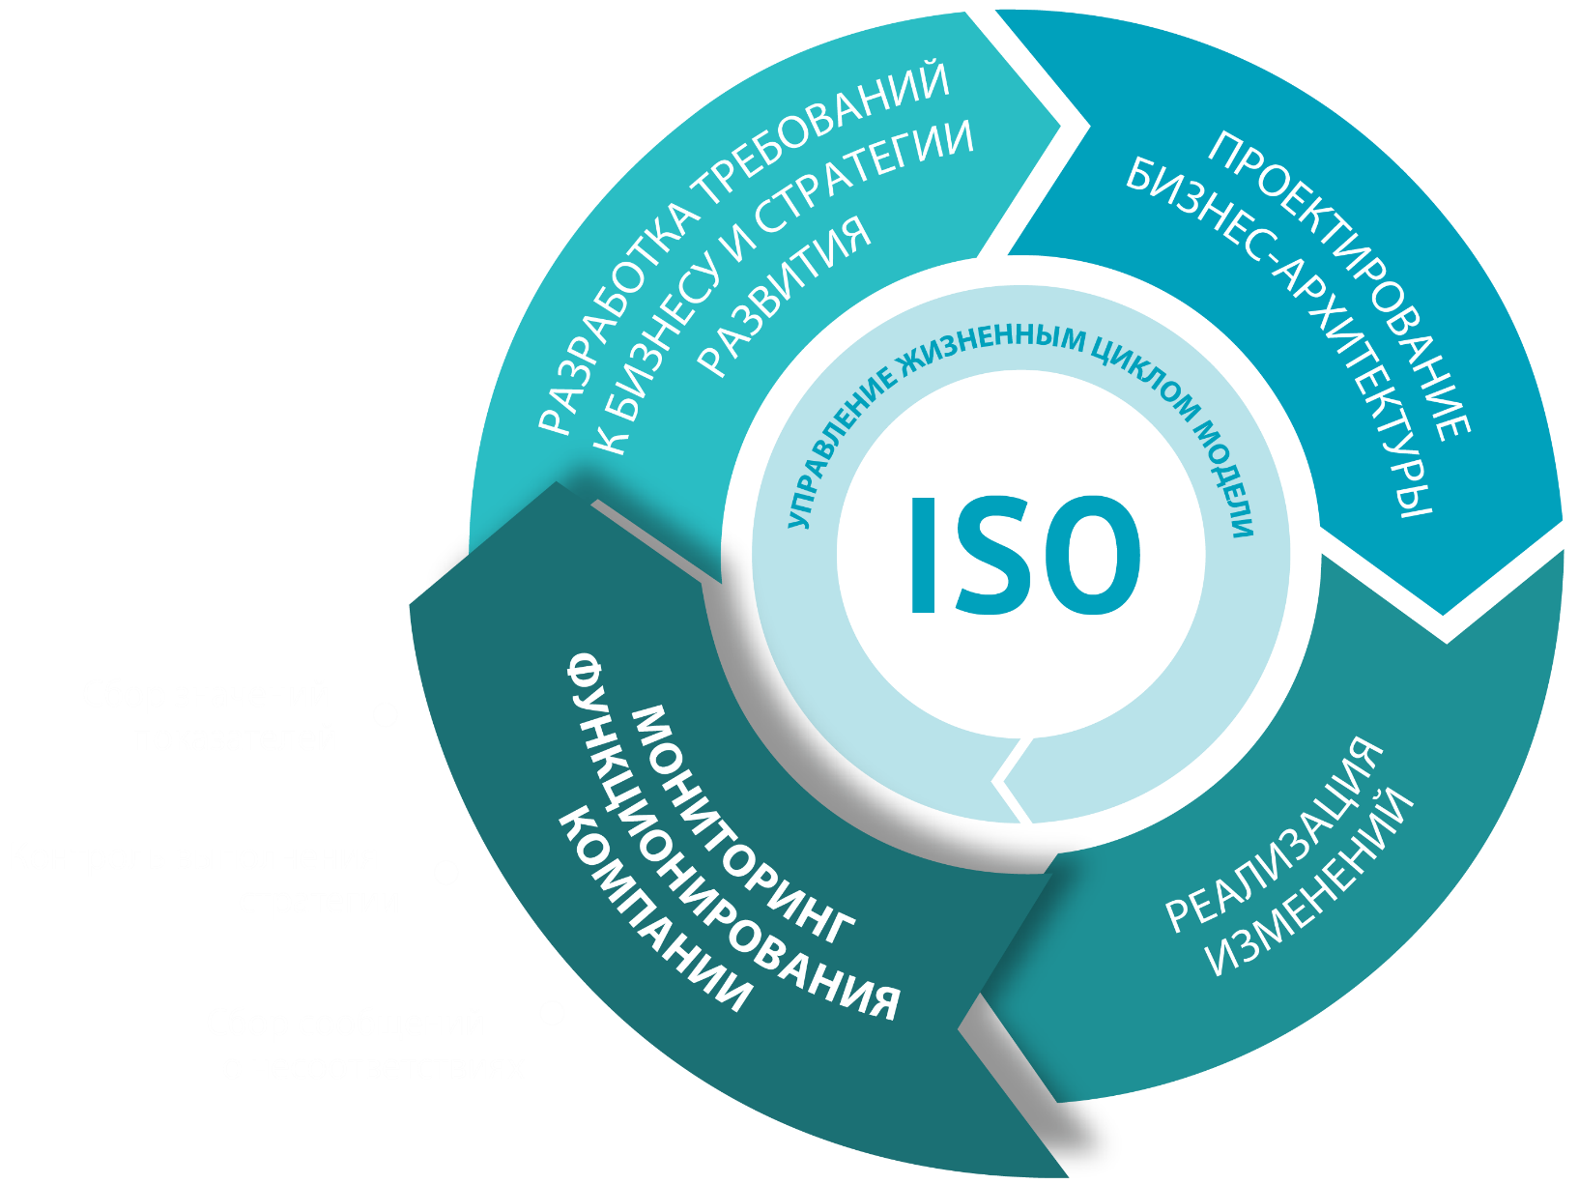
Поддержка цикла организационного развития с помощью Business Studio

Slide 39
Сбор значений показателей
Business Studio Portal позволяет вносить плановые и фактические значения показателей в базу данных Business Studio через интернет-браузер.
Также поддерживается импорт значений показателей из файлов XLS или других систем через коннекторы.

Slide 40
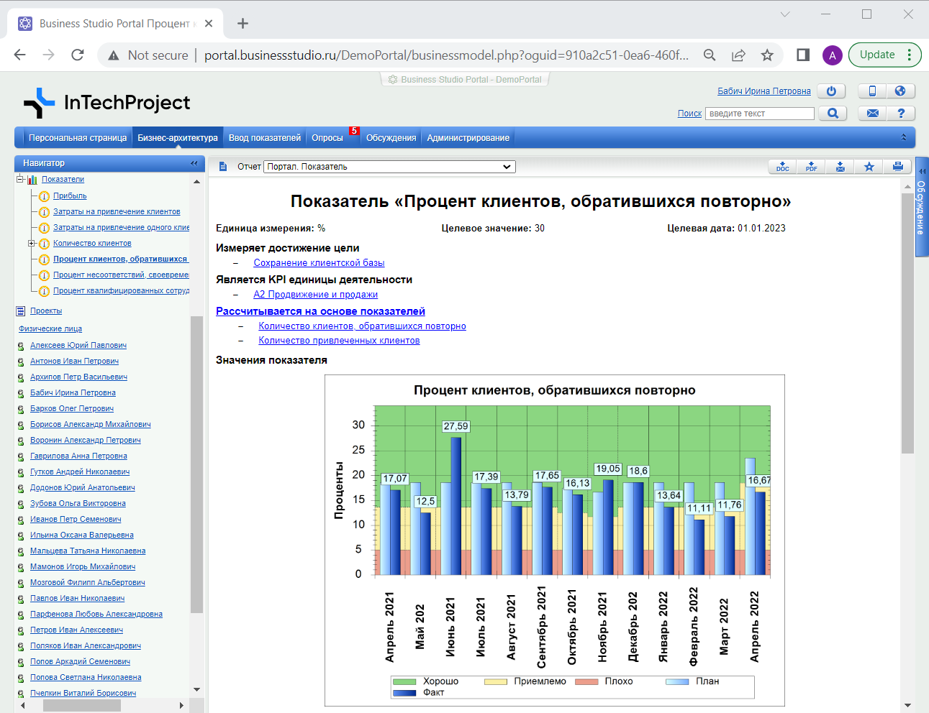
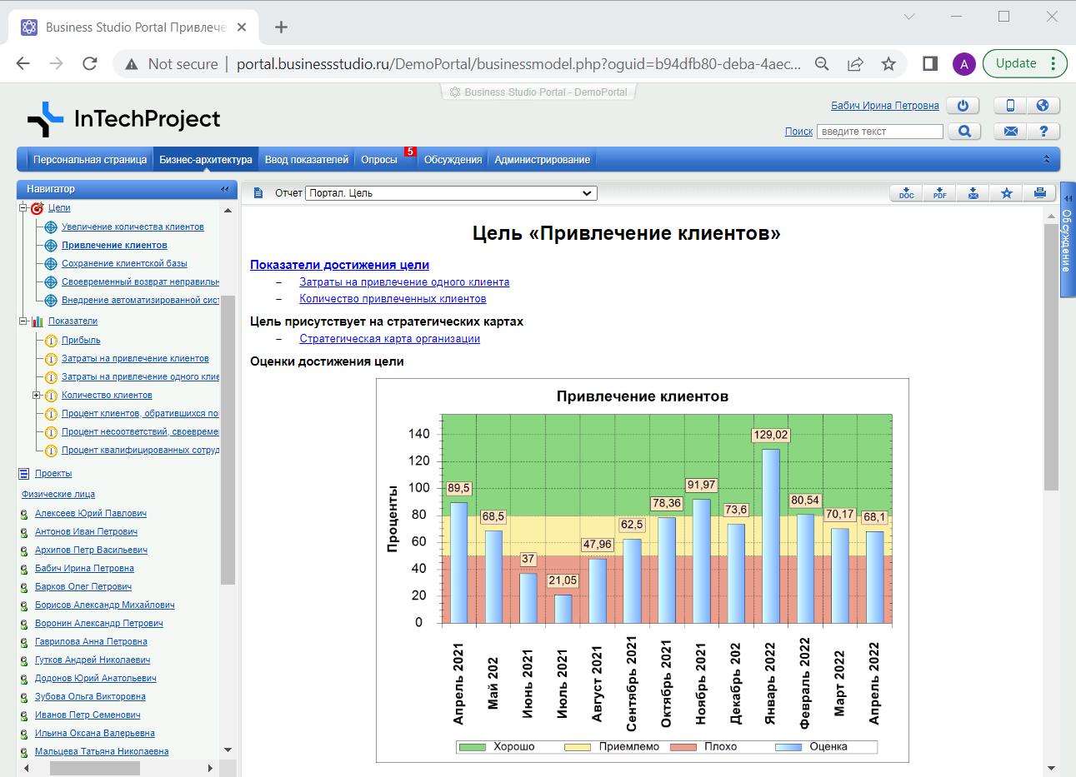
Контроль выполнения стратегии
Контроль показателей и достижения целей
Введенные значения показателей отражаются на портале в соответствующих отчетах:

Slide 41
Контроль выполнения стратегии
Cockpit – это редакция Business Studio с ограниченным функционалом, предназначенная для ввода, просмотра, контроля и анализа информации в Business Studio.

Slide 42
Контроль выполнения стратегии
Формирование отчетов
Отчеты по целям и показателям могут быть сформированы в Business Studio в формате MS Word или MS Excel.

Slide 43
Сбор сообщений о несоответствиях
Модуль Cockpit позволяет организовать ввод сообщений о несоответствиях с любого рабочего места и вовлечь в процесс улучшения качества всех сотрудников.

Slide 44
Управление жизненным циклом модели
С помощью механизма веток (branches) система берет на себя отслеживание изменений модели в каждом проекте, подготовку вариантов изменений и согласование их в проектной рабочей группе с помощью Business Studio Portal.
После того как изменения в бизнес-архитектуре компании будут воплощены в реальности, информация из рабочей ветки переносится в актуальную модель, и компания начинает работать по-новому.
Business Studio Portal персонально оповещает сотрудников компании о появлении новых версий объектов в их зоне внимания.

Slide 45
Мультиязычность
Поддержка разработки модели на нескольких языках. Переключение языка модели в интерфейсе программы и в Business Studio Portal. Удобные возможности для перевода: можно вводить данные сразу на всех языках или перевести модель на другие языки потом.

Slide 46
Мультиязычность

Slide 47
Поддержка функционирования Системы менеджмента качества
Business Studio позволяет компании разработать, внедрить и подготовить к сертификации систему управления в соответствии с требованиями стандартов ISO (ISO 9001, ISO 14001 и других).
Business Studio существенно облегчает выполнение следующих этапов разработки и поддержания СМК:
Разработка целей в области качества
Описание основных и вспомогательных процессов
Разработка показателей процессов
Разработка документации СМК
Ознакомление персонала с документацией
Поддержание документации СМК в актуальном состоянии
Сбор результатов измерений
Планирование и проведение внутренних аудитов
Анализ данных
Разработка корректирующих и предупреждающих действий и устранение несоответствий
Подготовка к сертификации

Slide 48
Поддержка функционирования Системы менеджмента качества
В свойствах стрелки на диаграммах IDEF0, Basic Flowchart и Cross-functional Flowchart можно указать требования к объекту, являющемуся результатом единицы деятельности.

Slide 49
Поддержка функционирования Системы менеджмента качества

Slide 50
Поддержка функционирования Системы менеджмента качества
Business Studio позволяет:
Планировать аудиты
Получать график аудитов на основе составленного плана
Фиксировать результаты проведенных аудитов
Формировать отчеты по этим результатам.

Slide 51
Поддержка функционирования Системы менеджмента качества
Business Studio поддерживает методику анализа несоответствий, их последствий и причин возникновения (FMEA) с применением диаграммы Исикавы.
Контрольные карты, построенные по значениям показателей, позволяют отслеживать состояние процесса во времени и, главное, воздействовать на процесс до того, как он выйдет из-под контроля.

Slide 52
Преимущества Business Studio
Полная поддержка цикла организационного развития Возможности Business Studio обеспечивают полную поддержку цикла организационного развития: от разработки стратегии и проектирования бизнес-архитектуры до изменения компании и мониторинга ее функционирования.
Быстрый результат Business Studio - система бизнес-моделирования, отличающаяся простотой, удобством и высокой скоростью освоения специалистами. Наличие интуитивно понятного интерфейса системы позволяет запустить процесс проектирования бизнес-архитектуры даже начинающим специалистам, а трудозатраты на этапе внедрения в 2-3 раза ниже по сравнению с решениями других вендоров. Уже через несколько месяцев компания получает базу-знаний по бизнес-архитектуре, включая рабочие инструкции для сотрудников и технические задания для автоматизации.
Используемые нотации моделирования В программе используются самые популярные нотации моделирования, понятные сотрудникам без дополнительной подготовки: IDEF0, Basic Flowchart, Cross-functional Flowchart, BPMN, EPC.
Мультиязычность модели Поддержка разработки модели на нескольких языках. Переключение языка модели в интерфейсе программы и в Business Studio Portal. Удобные возможности для перевода: можно вводить данные сразу на всех языках или перевести на другие языки потом.
Управление жизненным циклом модели Уникальные возможности по подготовке, согласованию и внесению изменений в модель. Оповещение всех сотрудников об изменениях в зоне их внимания с помощью Business Studio Portal.
Документы и отчеты без ограничений Business Studio изначально разрабатывалась для того, чтобы в простой наглядной форме представлять информацию из моделей для широких кругов заинтересованных лиц: от руководителей и сотрудников до внешних подрядчиков. Для этого Business Studio содержит мощный Мастер отчетов, позволяющий без программирования формировать сложные выборки данных с использованием всех возможностей форматирования MS Word.

Slide 53
Преимущества Business Studio
База знаний компании Business Studio Portal предоставляет сотрудникам необходимую для обучения и работы информацию, а также вовлекает их в процесс улучшения компании, обеспечивая возможность обращаться к базе знаний компании из любой точки мира. Portal поддерживает разграничение прав доступа, полнотекстовый поиск, систему гиперссылок между документами.
Простая доработка системы Модуль MetaEdit позволяет расширять структуру хранимых данных и автоматически создавать удобные экранные формы без программирования. Он дает возможность создавать новые пользовательские параметры и справочники в структуре данных Business Studio.
Наличие кадров и компетентных специалистов на рынке труда Более 170 вузов и бизнес-школ применяют Business Studio в рамках программ подготовки и повышения квалификации управленческих кадров (магистратура, MBA, EMBA).
Отечественная разработка Система Business Studio входит в реестр российских программ для ЭВМ, сформированный экспертным советом при Минкомсвязи России в рамках мер по импортозамещению в области программного обеспечения.

Slide 54
Эффекты от использования Business Studio
Собственники и топ-менеджеры Стабильное развитие бизнеса. Высокая капитализация. Сохранение знаний о работе компании.
Руководители Бонусы за достигнутые показатели. Сокращение затрат личного времени на «тушение пожаров». Минимизация времени обучения новых сотрудников. Компетенции отличного управленца.
Сотрудники Работа в условиях порядка. Возможность достигать результатов и получать за них бонусы. Участие в развитии компании.
Поставленная практика организационного развития на основе системы Business Studio является движущей силой бизнеса, ведь она позволяет абсолютно всем заинтересованным лицам достигать своих целей!

Slide 55
Клиенты

Slide 56
Контактная информация
Группа компаний
«Современные технологии управления»
Россия, 443090, r. Самара, ул. Антонова-Овсеенко д.59 «В», 1 этаж
Телефон: +7 (846) 202-19-00 | mail@businessstudio.ru | www.businessstudio.ru
Партнерская сеть
Партнерская сеть объединяет ведущие консалтинговые и ИТ-компании России и стран ЕАЭС.
Поиск партнеров в Вашем городе: https://www.businessstudio.ru/promo/for_partners/all/

